Slide 1

TÜRKİYE CUMHURİYETİ
GİRESUN ÜNİVERSİTESİ
2024-2025 ÖĞRETİM YILI
ÜNİVERSİTE TANITIM PROGRAMI
ÖĞRENCİ İŞLERİ DAİRE BAŞKANLIĞI
2024

Slide 2
ÖĞRENCİ İŞLERİ
Öğrenci Bilgi Sistemi
Öğretim Süresi
Akademik Takvim
Öğrenci Danışmanlığı
Kayıt Yenileme İşlemleri
Dersler ve Sınavlar
Kayıt Dondurma
Katkı Payı/Öğrenim Ücreti
Muafiyet
Kredi Transferi
Askerlik Tecili
Mezuniyet
Çeşitli Belgeler
Burs İmkanları
Mobil Uygulama

Slide 3
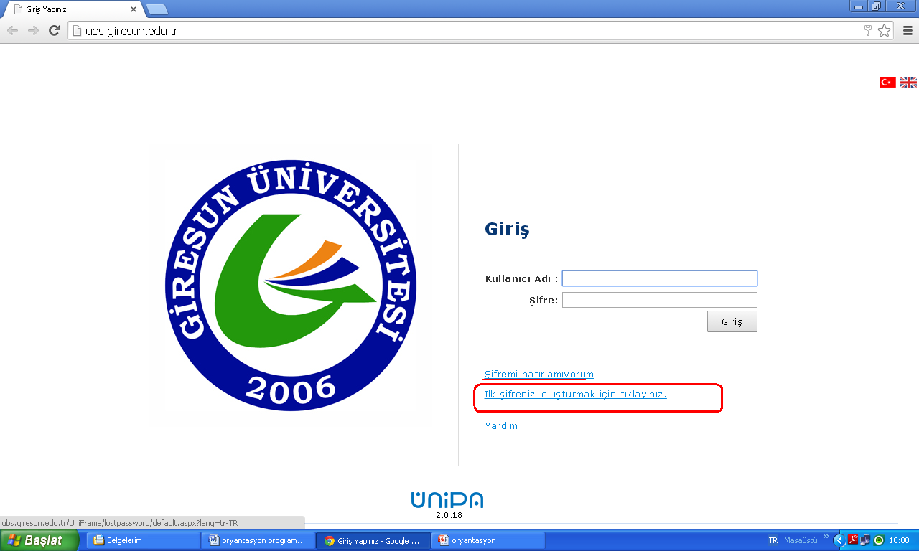
ÖĞRENCİ BİLGİ SİSTEMİ GİRİŞ

Slide 4
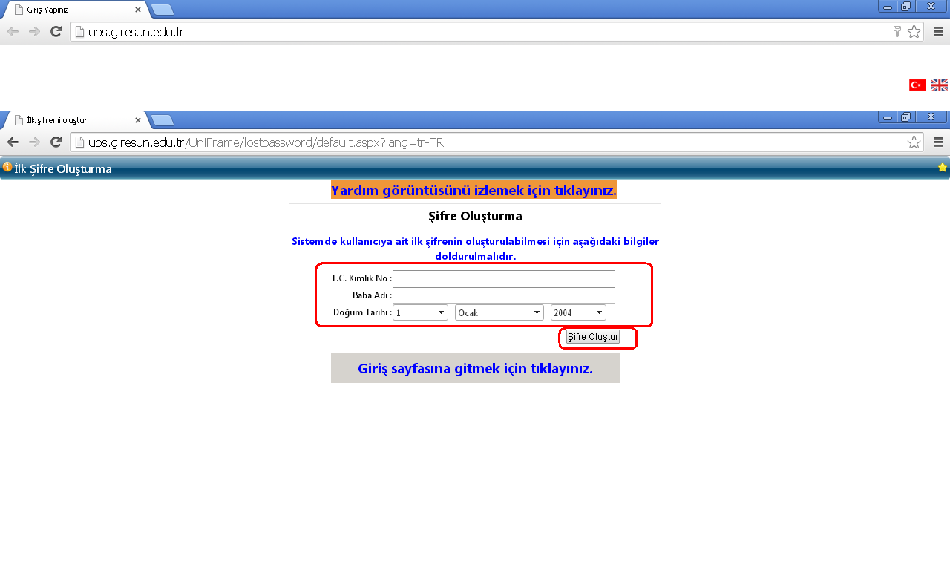
Şifre Oluşturma

Slide 5
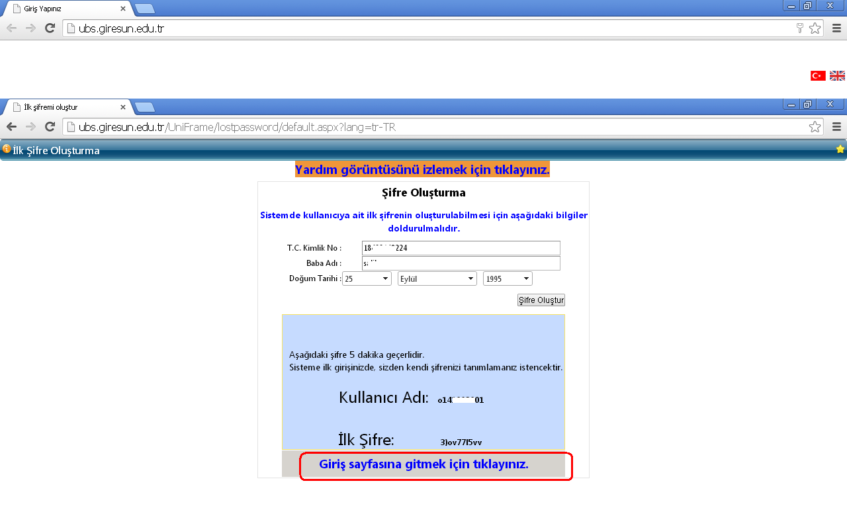
Şifre Oluşturma

Slide 6
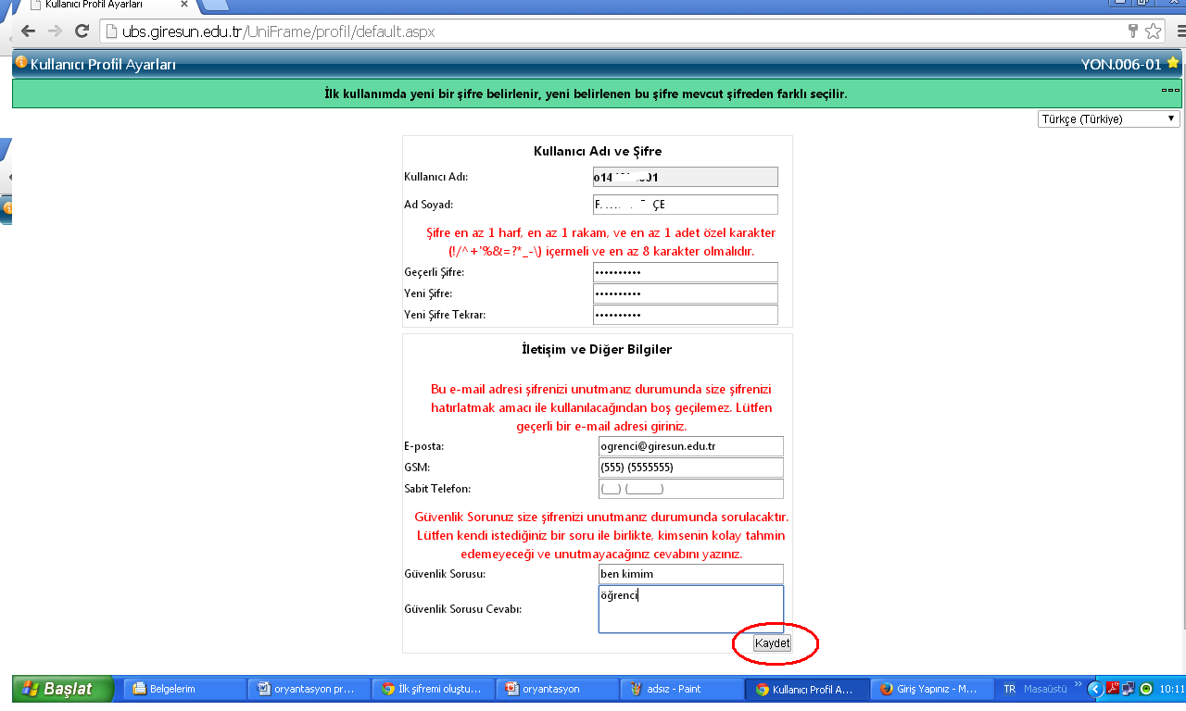
Profil Bilgileri

Slide 7
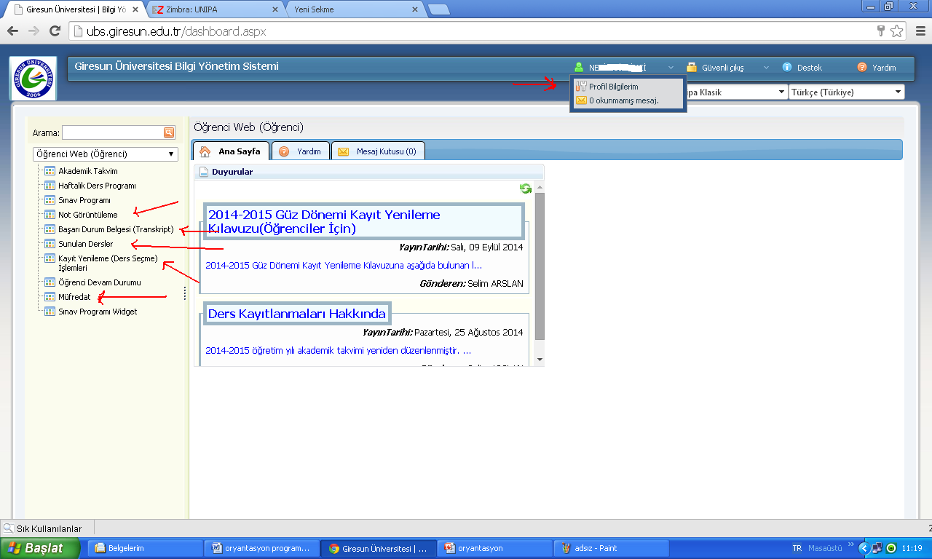
Öğrencinin Kullandığı Alanlar

Slide 8
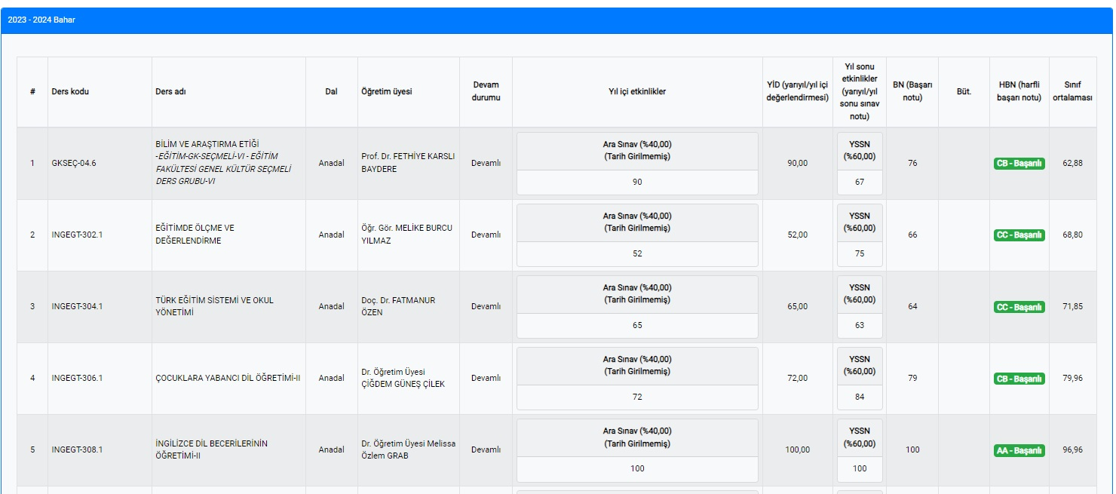
Notların Görüntülenmesi

Slide 9
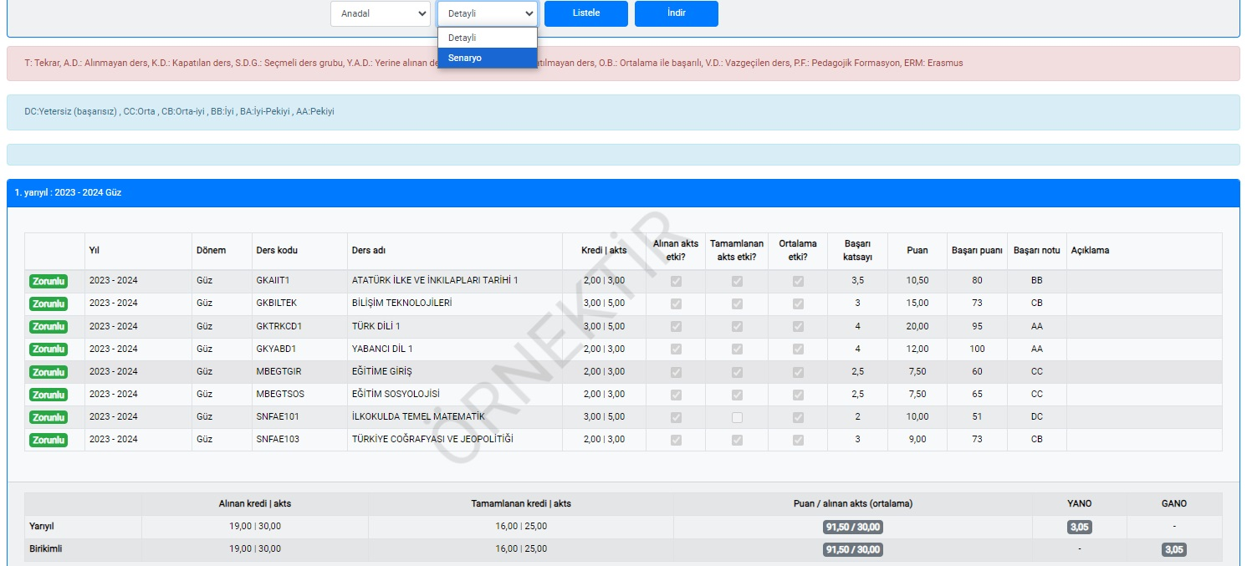
Transkript

Slide 10
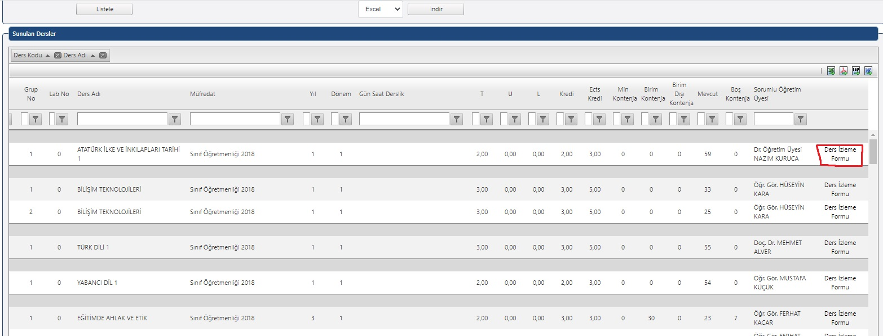
Sunulan Dersler

Slide 11
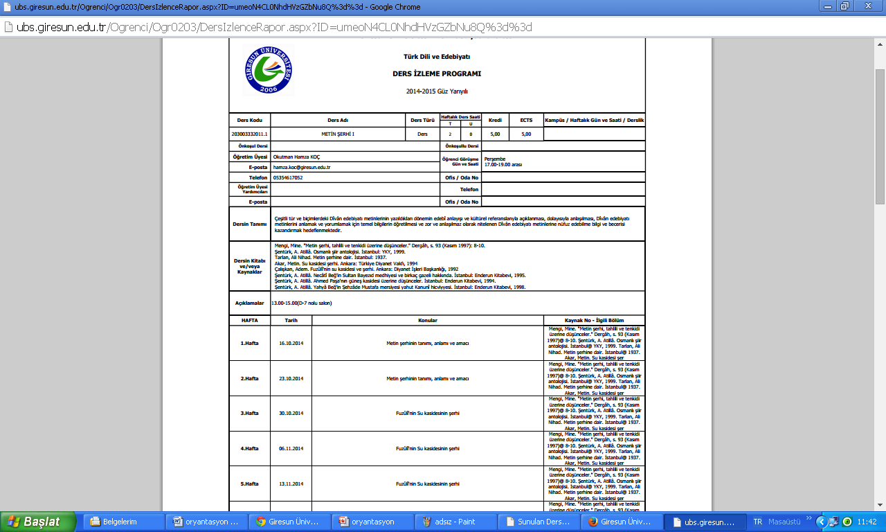
Ders İzleme Formu

Slide 12
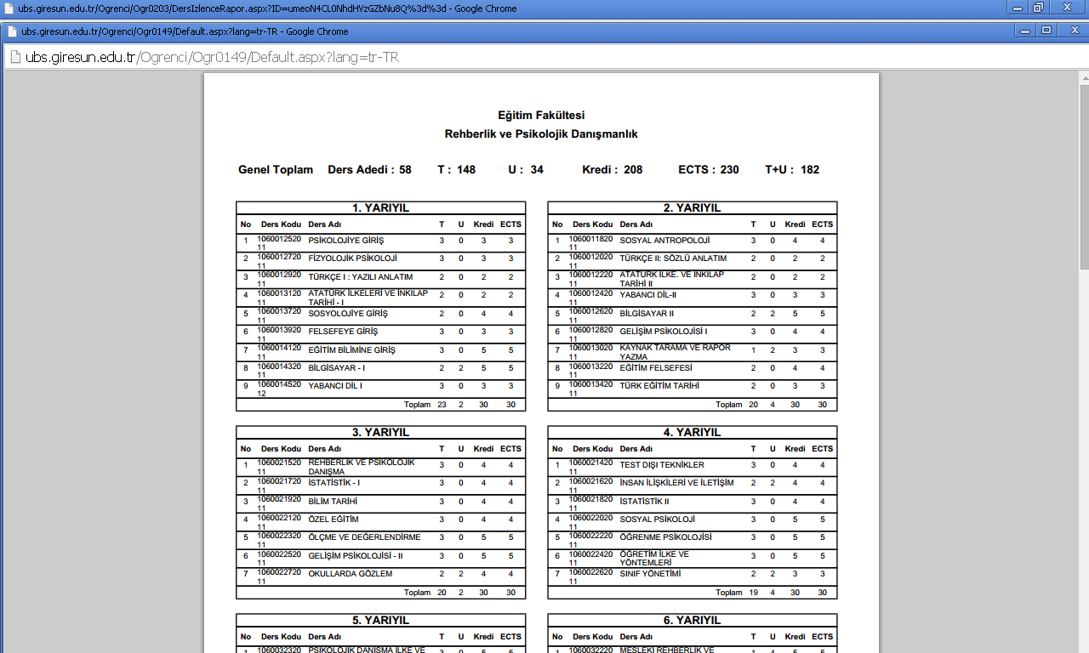
Müfredat

Slide 13
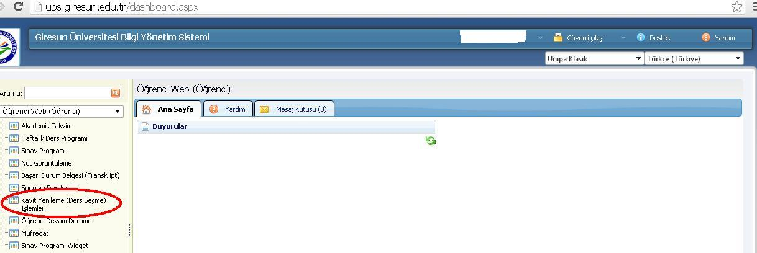
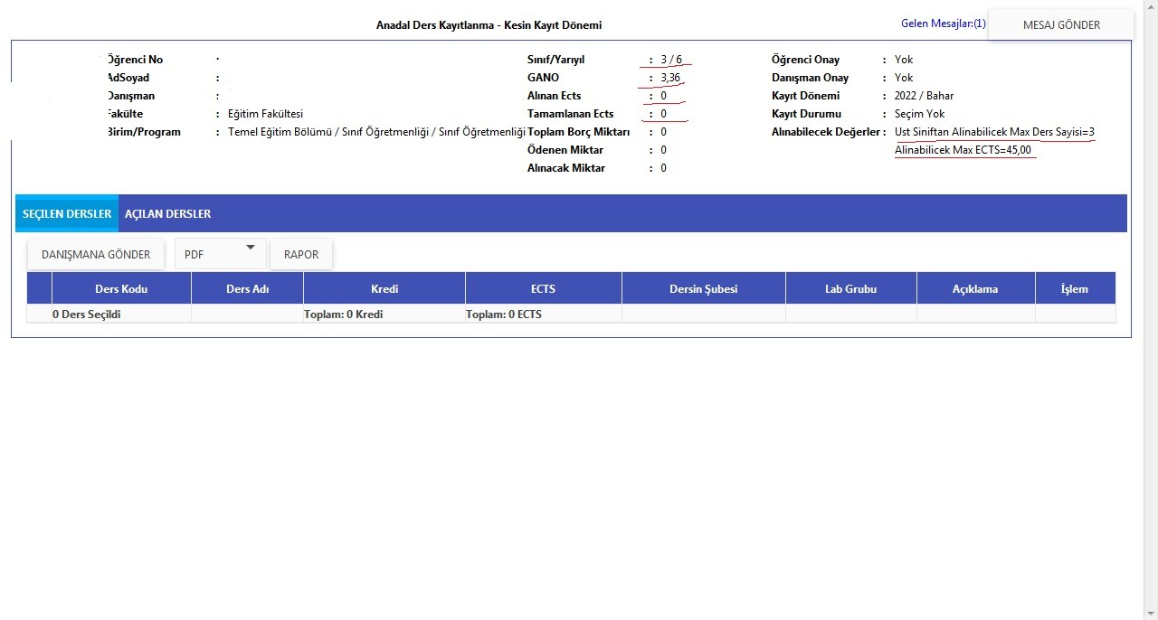
Kayıt Yenileme

Slide 14
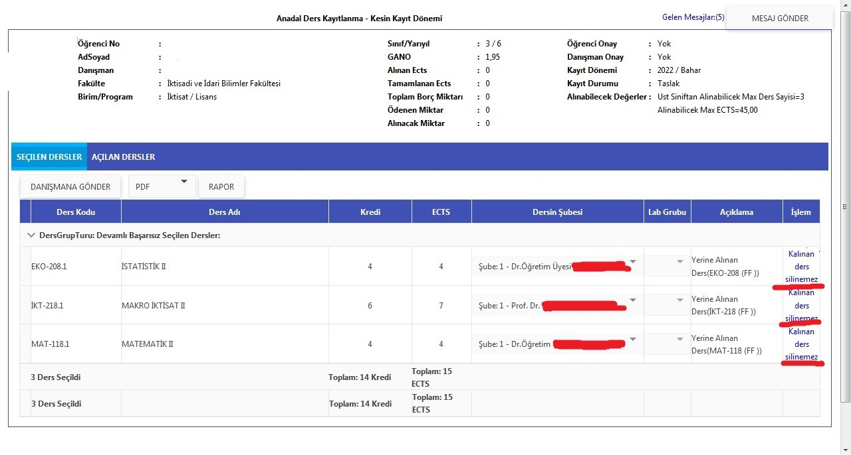
Kayıt Yenileme – Tekrar Dersler

Slide 15
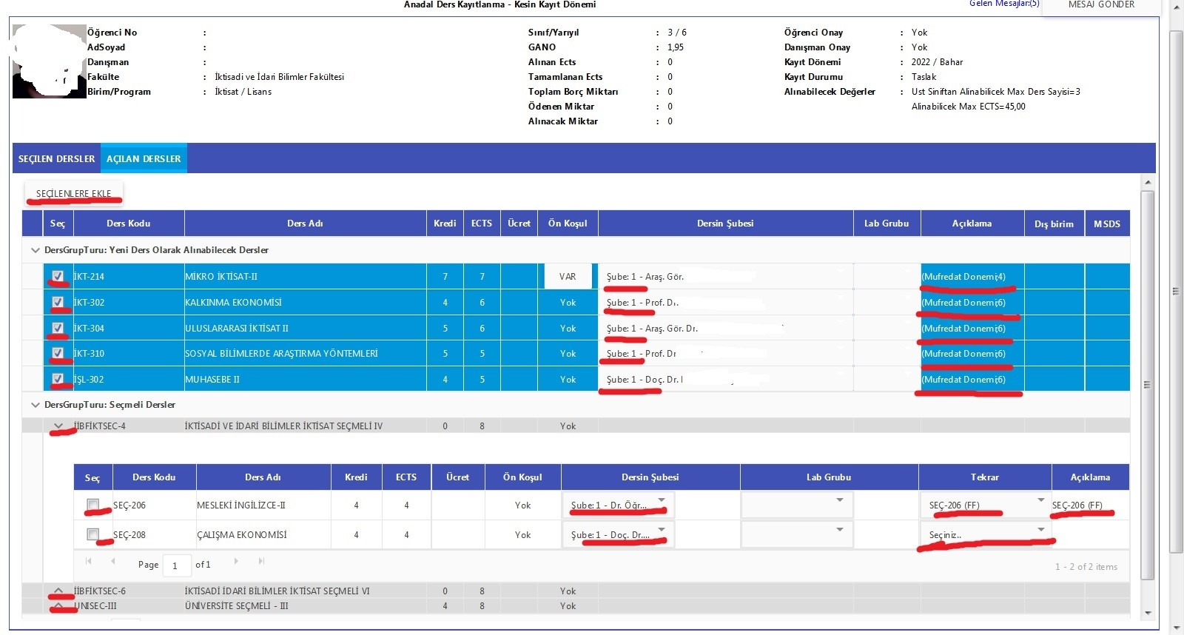
Kayıt Yenileme – Açılan Dersler Listesi

Slide 16
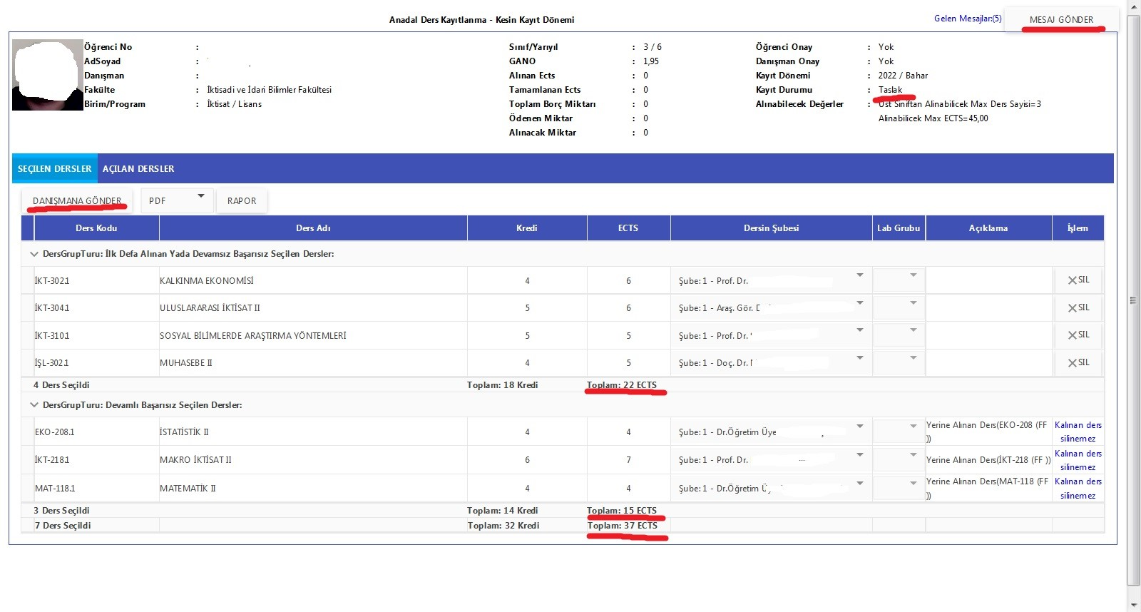
Kayıt Yenileme – Ders Seçimi

Slide 17
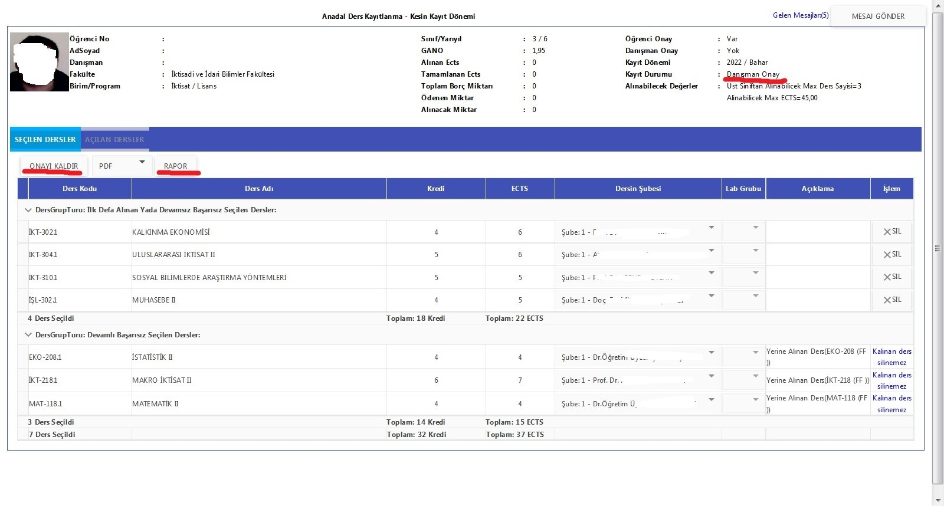
Kayıt Yenileme - Danışman Onayına Gönderme

Slide 18
Akademik takvimde belirtilen ekle çıkar haftası içerisinde öğrenci bilgi sisteminizden iki nüsha ders kayıtlanma raporu alarak danışman hocanıza imzalatıp biriminiz öğrenci işlerine bir tanesini teslim etmelisiniz.

Slide 19
ŞİFRE DEĞİŞTİRME İŞLEMLERİ
“Öğrenci Bilgi Sistemi”nden şifre ile ilgili sorun oluşması halinde fakülteniz/yüksekokulunuz öğrenci işleri bürosuna müracaat ediniz.

Slide 20
Öğretim Süreleri
2 yılık ön lisans için azami süre 4 yıl
4 yıllık lisans için azami süre 7 yıl
5 yıllık lisans için azami süre 8 yıl
6 yıllık lisans için azami süre 9 yıl

Slide 21
Yarıyıl Öğretim Süresi
Her yarıyıl 17 hafta
14 hafta ders
1 hafta ara sınav
2 hafta yıl sonu sınavı
Bütünleme ve mezuniyet sınavları bu süreye dahil değil

Slide 22
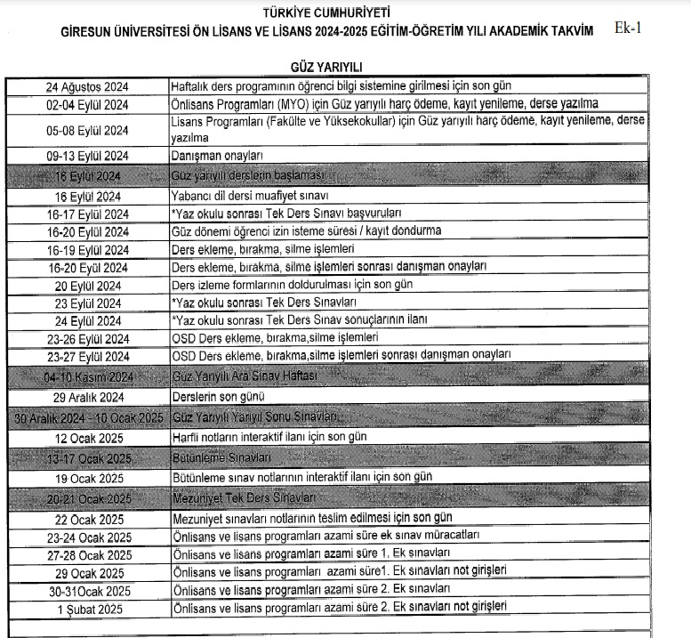

Slide 23
Önlisans ve Lisans
Öğrenci Danışmanlığı
Öğrencilere ders seçiminde ve eğitim-öğretim konularında rehberlik yapar
Öğrencinin kaydıyla başlayıp, mezuniyetine kadar değişmeden devam eder
Öğrenci bilgi sisteminden ders kayıtlarını onaylar
Danışmanlığını yaptığı öğrenciler ile akademik takvimde belirtilen ekle-çıkar haftası içerisinde toplantı yapar.

Slide 24
Kayıt Yenileme İşlemleri
Öğrencilik haklarından yararlanabilmek için her yarıyılda kayıt yenilenmek zorundadır
Katkı payını/öğrenim ücretini yatırmak ve ders seçim işlemlerini yapmak gerekir
Seçilen dersler, danışman tarafından onaylandıktan sonra kesinlik kazanır
Kaydını yenilemeyen öğrenciler;
  Derslere katılamazlar,
  Sınavlara giremezler,
  Öğrencilik haklarından yararlanamazlar

Slide 25
Kayıt Yenileme İşlemleri
Akademik takvimde belirlenen sürede
Ekle-Sil haftası içerisinde
Bu süreler geçerse, sağlık kurulu raporu olanlar fakülte/yüksekokul yönetim kurulu kararı ile kayıt yenilenebilir, ancak ara sınav haftasından sonra kesinlikle kayıt yenileme yapılamaz
Geçen süre devamsızlıktan sayılır

Slide 26
Kayıt Yenileme İşlemleri
Bir yarıyılın derslerinin toplam AKTS kredisi en az 30’dur
Öncelikle önceki yıllardan alınıp başarısız olunan dersler alınır.
Bir yarıyılda alınabilecek azami AKTS 45’dir
Mezun durumda bulunan öğrenci için azami AKTS 48’dir.
GANO’su 3.25 ve üzeri olan öğrenciler üst sınıftan –AKTS sınırını geçmeden- 3 ders alabilirler

Slide 27
Derslere Devam
Teorik derslerde %70
Uygulamalı derslerde %80 devam şartı
Devamsız öğrenci yarıyıl sonu ve bütünleme sınavına katılamaz
Başarısız olunan derslerin tekrarında devam şartını ilgili kurul belirler

Slide 28
Sınavlarda Mazeret
Sınav gününü takip eden 5 iş günü içinde belge ile birlikte başvurulmalı
Sınav saati çakışması halinde mazeret sınavı için dilekçe verilmeli
Final sınavının mazereti bütünleme sınavında yapılır
Bütünleme sınavının mazereti yapılmaz

Slide 29
Sınav Sonuçlarına İtiraz
Sınav sonuçlarına ilan edildikten sonra 5 iş günü içinde itiraz edilebilir
İtiraz dersin sorumlusu tarafından 5 iş günü içinde incelenir ve sonuç hakkında bilgi verilir

Slide 30
Başarı Durumu
Yarıyıl içi değerlendirmesi + Yarıyıl sonu sınavı= Başarı notu
Yarıyıl içi çalışmaları en az 1 ara sınav ve diğer çalışmalar (ödev, sunum, proje vb.)
Başarı notu; yarıyıl/yıl içi değerlendirmesi ve yarıyıl/yıl sonu sınavı notlarından hesaplanır. Yarıyıl/yıl sonu sınavının başarı notuna katkısı dersin sorumlusu tarafından en az %40 en çok %60 olacak şekilde belirlenir
Lisans için yarıyıl sonu sınavı alt limiti: 60
Önlisans için yarıyıl sonu sınavı alt limiti: 50

Slide 31
ÖNLİSANS NOT ARALIKLARI
PUAN | HARF NOTU | KATSAYI | BAŞARI DURUMU
90-100 | AA | 4.0 | BAŞARILI
80-89 | BA | 3.5 | BAŞARILI
70-79 | BB | 3.3 | BAŞARILI
60-69 | CB | 2.5 | BAŞARILI
50-59 | CC | 2.0 | BAŞARILI
45-49 | DC | 1.5 | BAŞARISIZ
40-44 | DD | 1.0 | BAŞARISIZ
30-39 | FD | 0.5 | BAŞARISIZ
0-29 | FF | 0 | BAŞARISIZ
0 | D | 0 | BAŞARISIZ

Slide 32
LİSANS NOT ARALIKLARI
PUAN | HARF NOTU | KATSAYI | BAŞARI DURUMU
90-100 | AA | 4.0 | BAŞARILI
85-89 | BA | 3.75 | BAŞARILI
80-84 | BB | 3.5 | BAŞARILI
70-79 | CB | 3.0 | BAŞARILI
60-69 | CC | 2.5 | BAŞARILI
50-59 | DC | 2.0 | BAŞARISIZ
40-49 | DD | 1.5 | BAŞARISIZ
30-39 | FD | 0.5 | BAŞARISIZ
0-29 | FF | 0 | BAŞARISIZ
0 | D | 0 | BAŞARISIZ

Slide 33
Ders Tekrarı
Bir dersten başarısız olan veya dersi alması gereken yarıyılda alamayan öğrenciler, bu dersi tekrar verildiği ilk yarıyılda almak zorundadır.
GANO yükseltmek için CC notlu dersler danışman onayıyla tekrar alınabilir.
Dersin tekrar alınması halinde, alınan son not geçerlidir ve GANO’ya bu not katılır

Slide 34
Bütünleme Sınavı
Final sınavı yerine geçer
Her yarıyıl sonunda, o yarıyıla ait başarısız olunan dersler için yapılır
Not yükseltmek için başarılı olunan derslerin bütünlemesine girilemez
Bütünleme sınavının mazereti yapılmaz

Slide 35
Mezuniyet Sınavı
Mezuniyetine tek dersi kalan öğrenciler, bu ders için mezuniyet sınavına girebilir
Mezuniyet sınavında dersin ait olduğu yarıyıl sonunda yapılma şartı yoktur
Mezuniyet sınavında alınan notun kendisi doğrudan harf notuna dönüştürülür
Lisans alt limiti 60, önlisans alt limiti 50

Slide 36
Kayıt Dondurma
Eğitimin ilk haftası içinde başvuru
Sağlık raporu
Doğal afet
Anne, baba, kardeş, eş, çocuk ağır hastalığı
Askerlik
Tutukluluk
Yönetim kurulunun kabul edeceği diğer mazeretler
Öğretim süresinden sayılmaz

Slide 37
Katkı Payı – Öğrenim Ücreti
Normal öğrenim süresi içinde olan birinci öğretim öğrencileri katkı payından muaftır, ancak başka bir Yükseköğretim Kurumunda kaydının olmaması gereklidir.
İkinci öğretim öğrencileri öğrenim ücreti öder.
5510/47. madde, 2330, 2453, 2629, 3713 ve 1005 sayılı kanunlara tabi olanlardan öğrenim ücreti alınmaz
Engellilerden, rapordaki engel derecesi oranında indirimli tahsil edilir

Slide 38
Katkı Payı – Öğrenim Ücreti
Normal öğrenim süresinde mezun olamayanlar katkı payı öderler
İkinci üniversite okuyan öğrenciler, ikinci kayıtlarının olduğu üniversitenin katkı payını öderler.

Slide 39
Katkı Payı – Öğrenim Ücreti
Katkı payını/öğrenim ücretini belirlenen sürede ödemeyenler kayıt yenileyemez, derslere ve sınavlara katılamaz, öğrencilik haklarından yararlanamaz
Kayıt yenilemeyen öğrenciler, daha sonra kayıt yenilediklerinde, kayıt yenilemedikleri dönem için ödeme yapmaz

Slide 40
Katkı Payı – Öğrenim Ücreti
Birinci öğretimden ikinci öğretime yatay geçiş yapanlar ikinci öğretim ücreti öderler
Yatay geçiş yapan öğrenci ücretini, geçiş yaptığı üniversiteye öder
Ödeme yaptıktan sonra, başka üniversiteye yatay geçiş yapan öğrencinin ücreti iade edilir
Kayıt yaptırıp, kendi isteği ile kaydını sildiren öğrenciye iade yapılmaz

Slide 41
Muafiyet İşlemleri
Yatay geçiş, dikey geçiş, başka üniversiteden mezun olmak veya bir süre devam etmiş olmak
Eğitimin başlama tarihinden itibaren ilk on iş gününde başvuru
İlgili kurullar, ders içeriğine göre muafiyet kararı alırlar

Slide 42
Kredi Transfer İşlemleri
Değişim programları
  Erasmus
  Farabi
  Mevlâna
Yaz okulu
  Üniversitemiz Senatosunun belirlediği esaslar çerçevesinde.
Özel öğrencilik
  İlgili kurulun kabul edeceği bir mazeret.

Slide 43
Çift Ana Dal
Başarı şartını ve diğer koşulları sağlayan öğrencilerin aynı yükseköğretim kurumunun iki diploma programından eş zamanlı olarak ders alıp, iki ayrı diploma alabilmesini sağlayan programdır.
Çift Ana Dal açılacak programlar ve kontenjanları, başvuru koşulları, başvuru için gerekli belgeler ile başvuru değerlendirme takvimi her yıl eğitim ve öğretim başlamadan önce Senatonun onayından sonra ilgili fakülte/yüksekokul/meslek yüksekokulunun web sayfaları aracılığıyla öğrencilere duyurulur.

Slide 44
Yan Dal
Bir diploma programına kayıtlı öğrencinin öngörülen şartları taşıması kaydıyla, aynı yükseköğretim kurumu içinde belirli bir konuya yönelik sınırlı sayıda dersi almak suretiyle, diploma yerine geçmeyen bir belge (yandal sertifikası) alabilmelerini sağlayan programdır.
Yan Dal açılacak programlar ve kontenjanları, başvuru koşulları, başvuru için gerekli belgeler ile başvuru değerlendirme takvimi her yıl eğitim ve öğretim başlamadan önce Senatonun onayından sonra ilgili fakülte/yüksekokul/meslek yüksekokulunun web sayfaları aracılığıyla öğrencilere duyurulur.

Slide 45
Askerlik Tecil
1111 Sayılı Askerlik Kanunu
19 yaşından gün almış olanların belgeleri otomatik olarak askerlik şubelerine gönderilir
Azami öğrenim sonunda mezun olamayanlar için 28 yaşına kadar ertelenir
29 ve üzeri yaştaki öğrencilerin tecili yapılmaz
İkinci üniversite okuyanlar için tecil yapılmaz
Mezuniyetten sonra 2 ay içinde askerlik şubesine başvurulması gerekir

Slide 46
Askerlik Tecil
Mezun olan, kaydı silinen öğrencilerin durumu 1 ay içinde askerlik şubesine bildirilir..

Slide 47
AKTS ve Diploma Eki
Avrupa Kredi Transfer Sistemi
Kredi = AKTS kredisi
İşyüküne dayalı kredilendirme
Her 30 saat = 1 AKTS
Diploma eki, diploma ile birlikte
İngilizce
Ücretsiz

Slide 48
Mezuniyet
Önlisans için 120 AKTS
Lisans için 240 AKTS
GANO 3.00-3.49 = Onur öğrencisi
GANO 3.50-4.00= Yüksek Onur öğrencisi
Transkript ve diploma ekinde belirtilir

Slide 49
Çeşitli Belgeler
Öğrenci Kimlik Kartı
Öğrenci Belgesi
Transkript
Öğrenci Durum Belgesi (Askerlik)
Geçici Mezuniyet Belgesi
Diploma
Diploma Eki

Slide 50
Burs İmkanları
Kredi ve Yurtlar Kurumu
Çeşitli Kamu Kurum ve Kuruluşları
Vakıflar, Dernekler
KYK her öğretim yılı sonunda ortalaması 2’nin altında olanların bilgilerini YÖKSİS üzerinden alarak bu öğrencileri “Başarısız” olarak kabul eder. Bu durumda olan öğrencilerin KYK bursu, krediye çevrilir.
Diğer kurumların bursları, kendi mevzuatları çerçevesinde yürütülür.

Slide 51
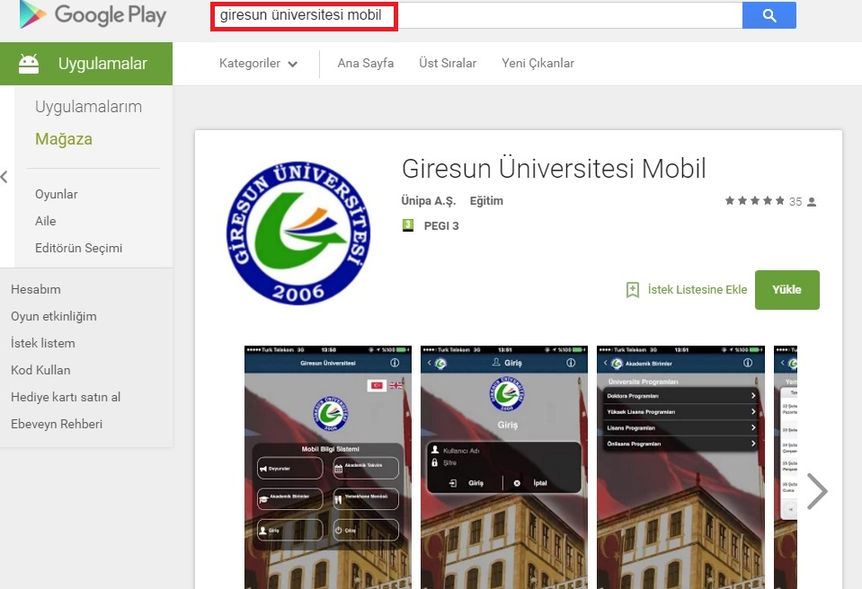
MOBİL UYGULAMA

Slide 52
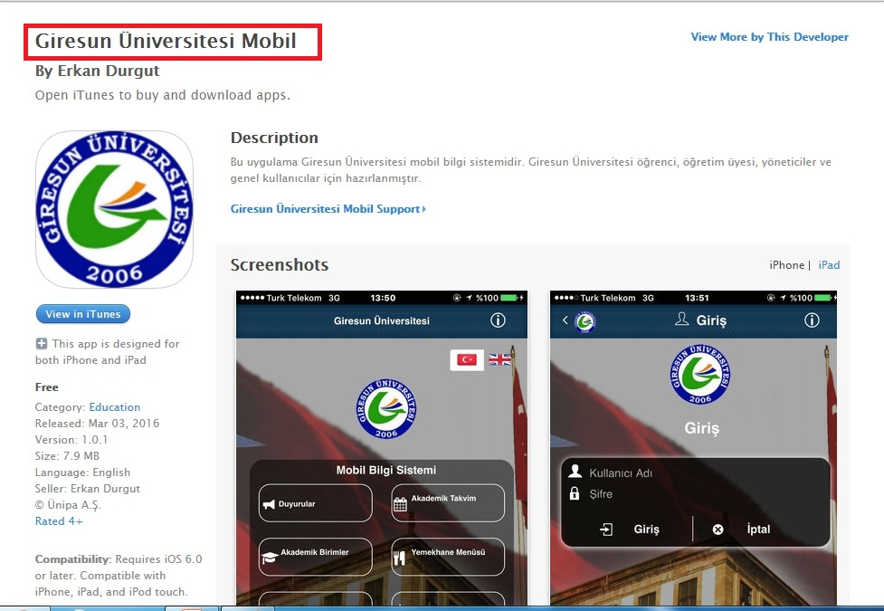

Slide 53
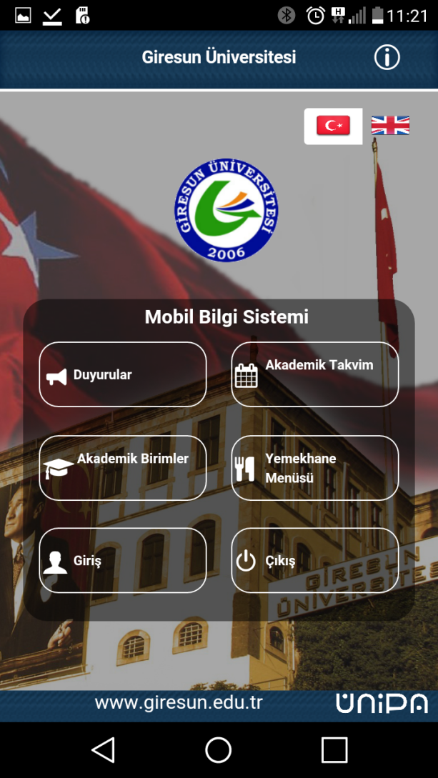
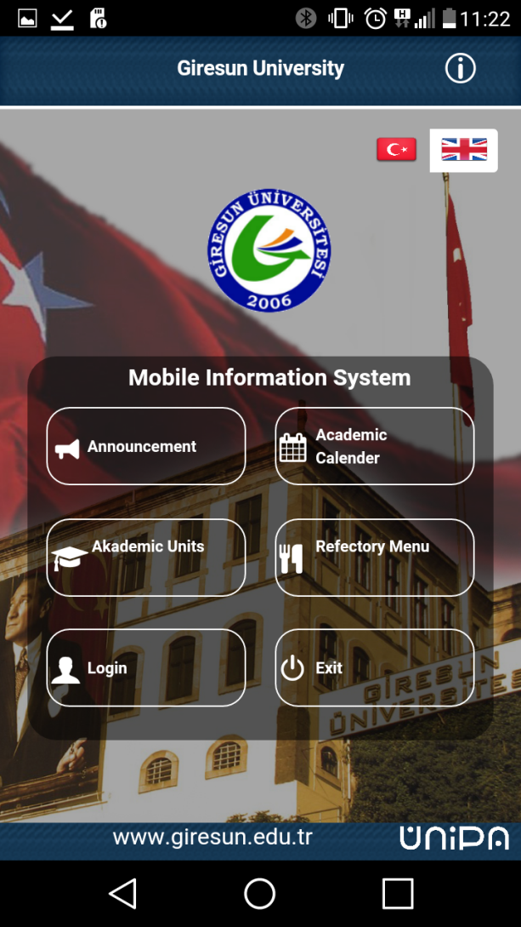

Slide 54
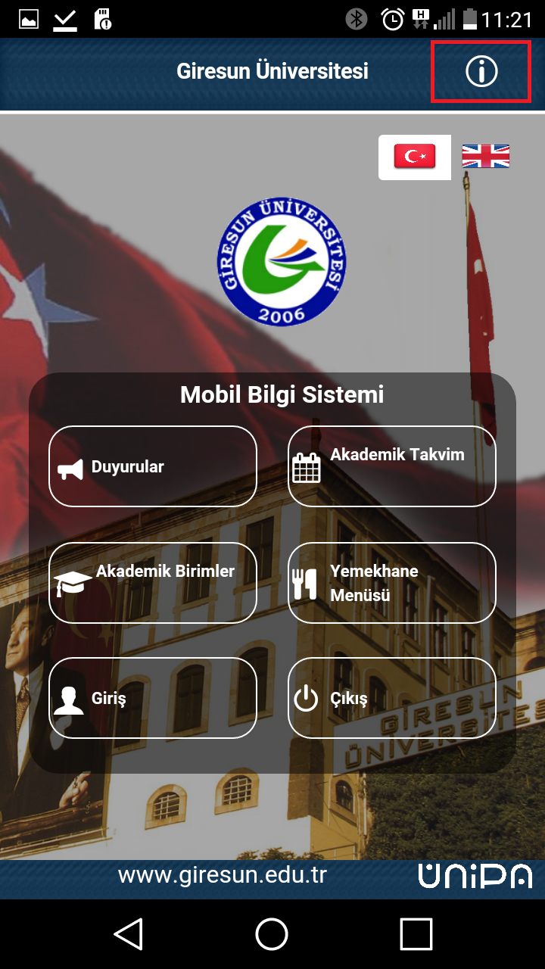
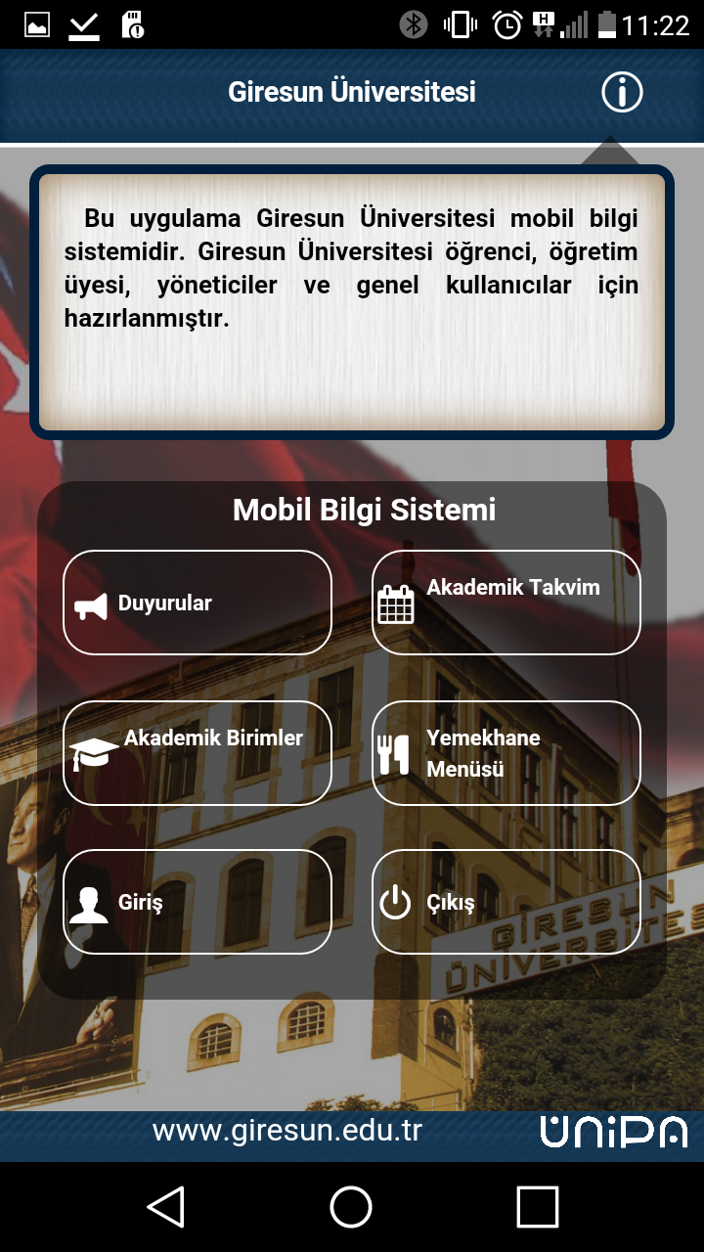

Slide 55
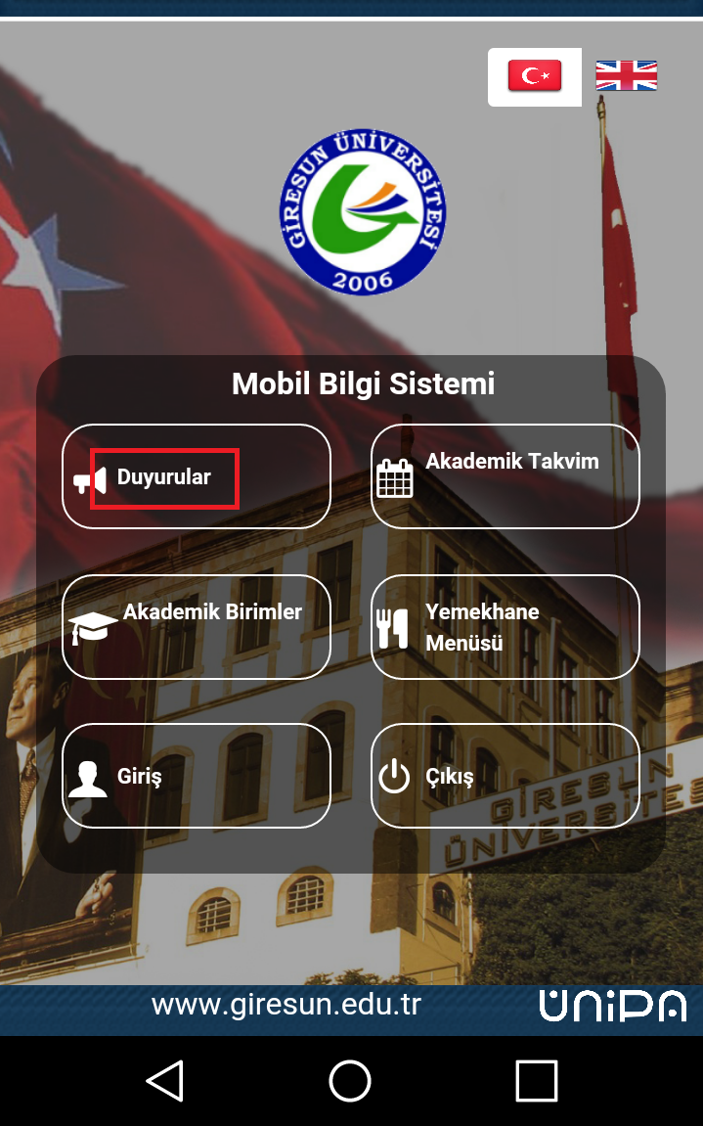
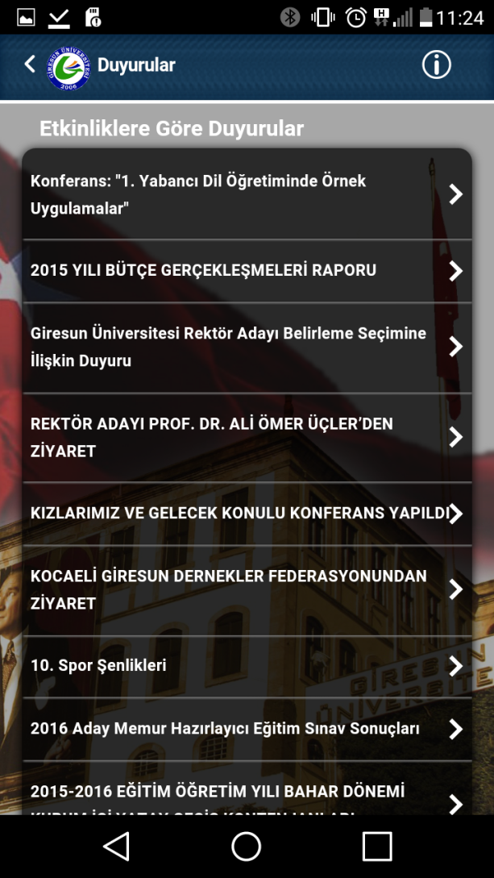

Slide 56
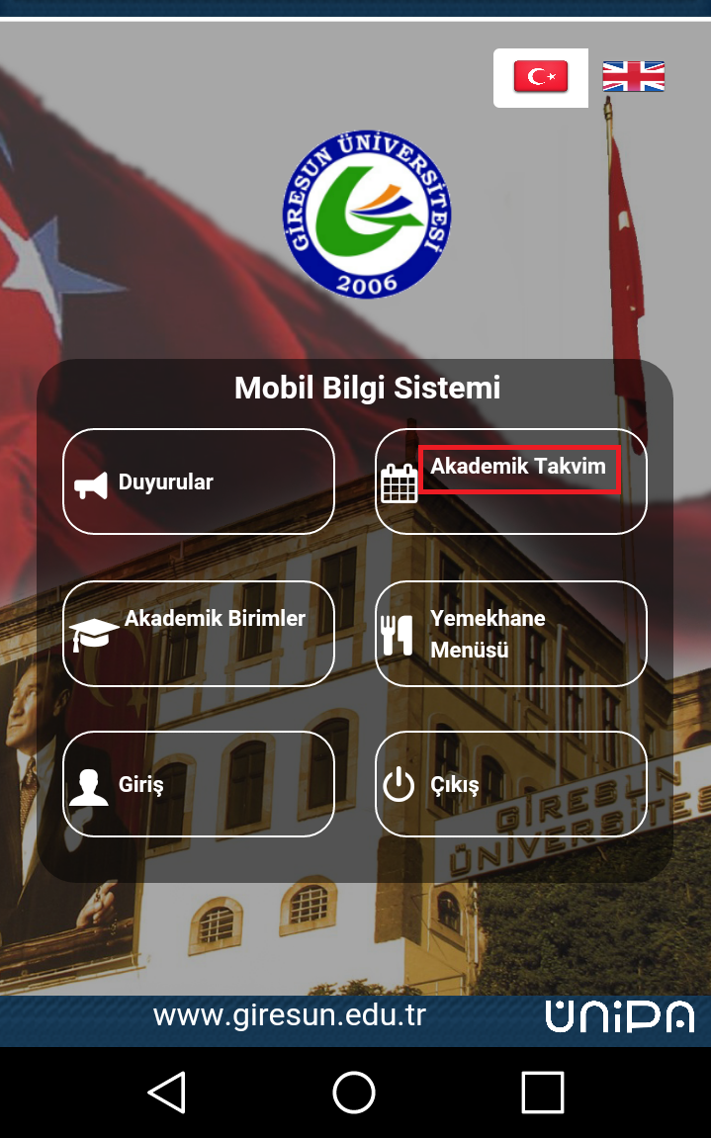
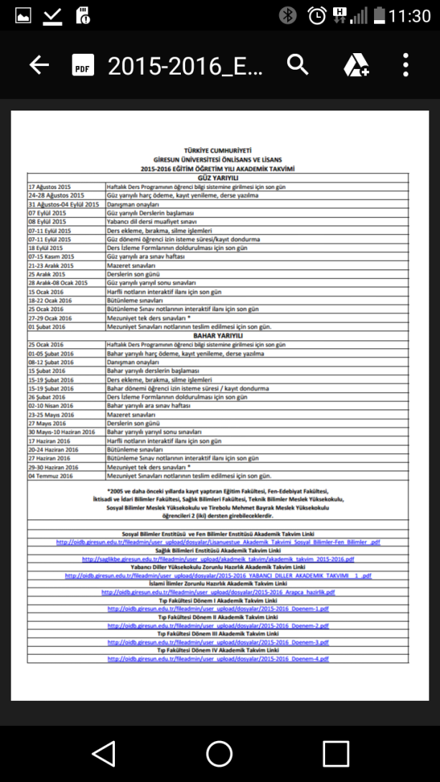

Slide 57
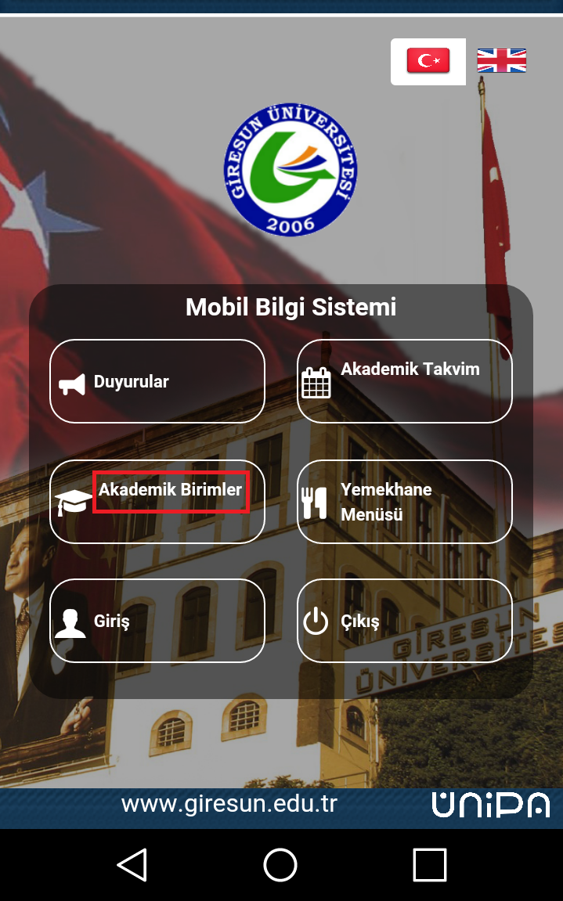
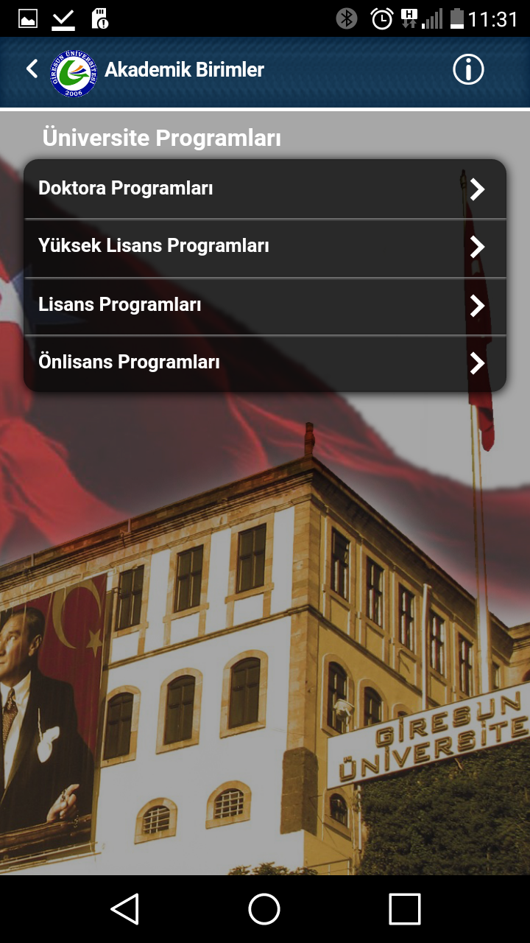

Slide 58
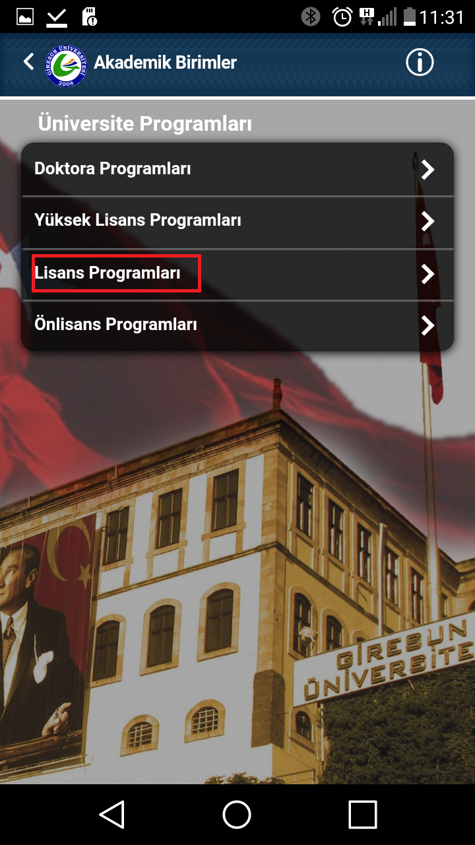
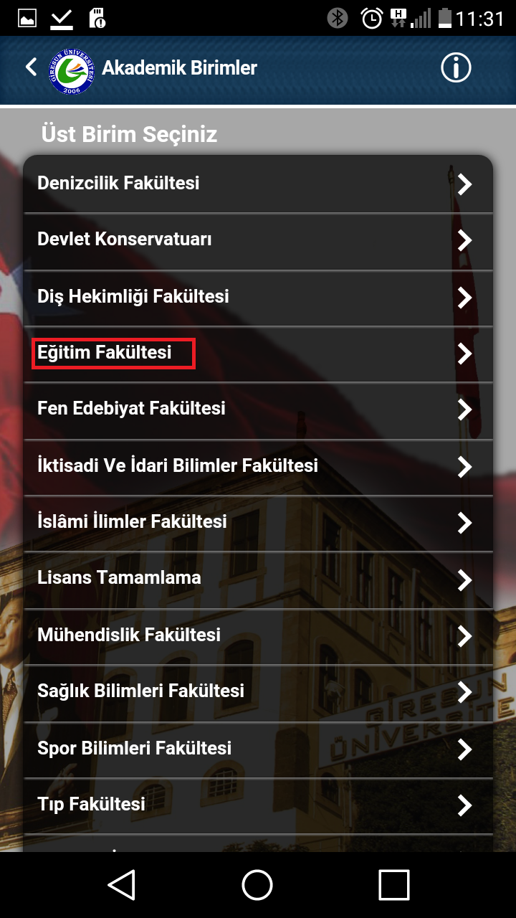

Slide 59
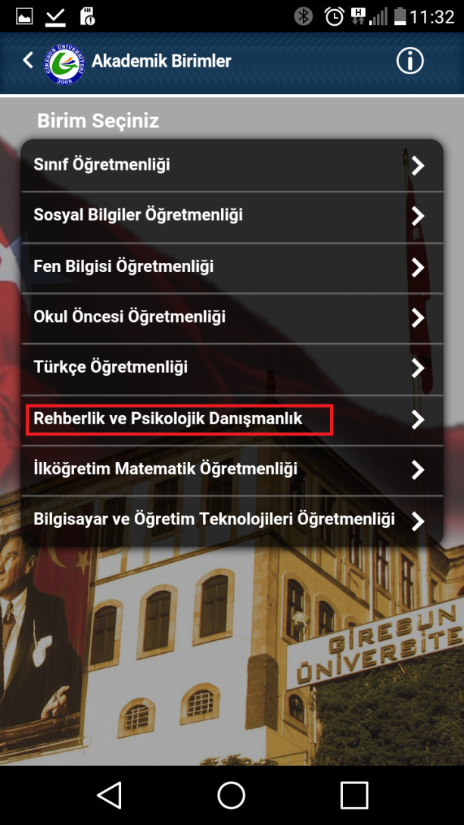
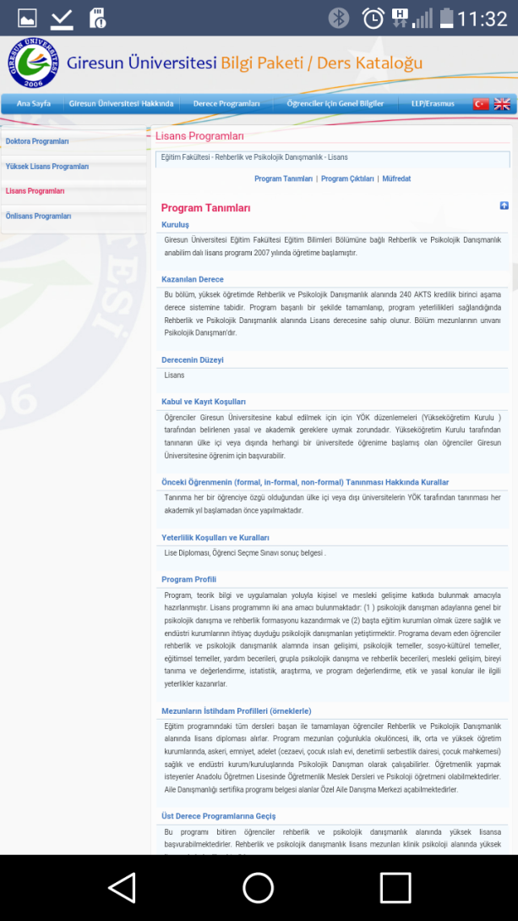

Slide 60
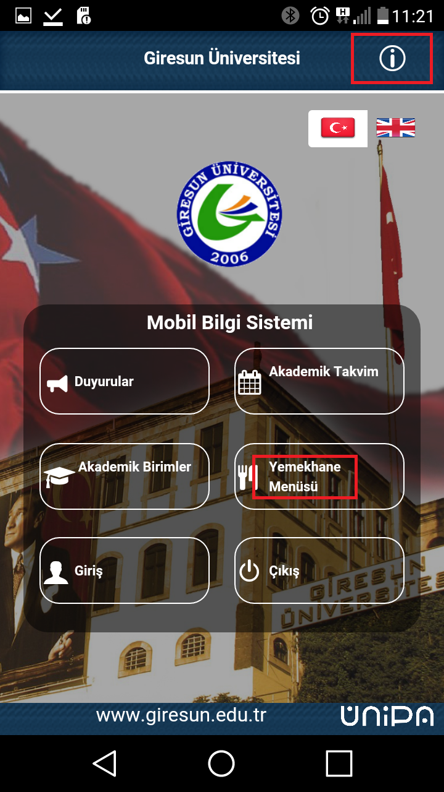
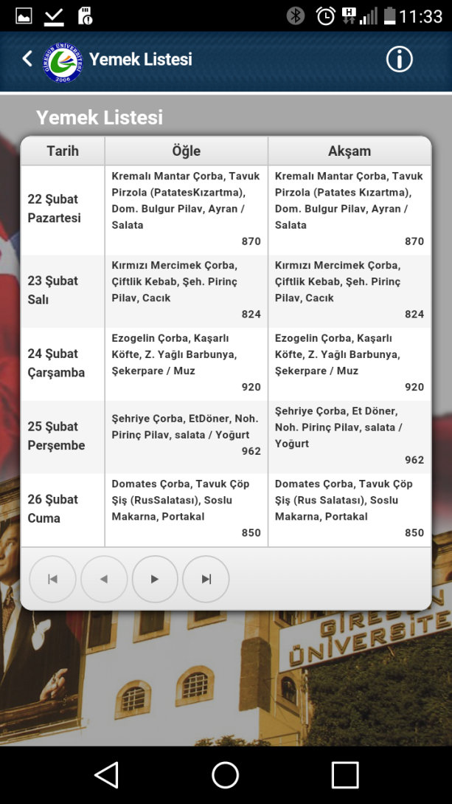

Slide 61
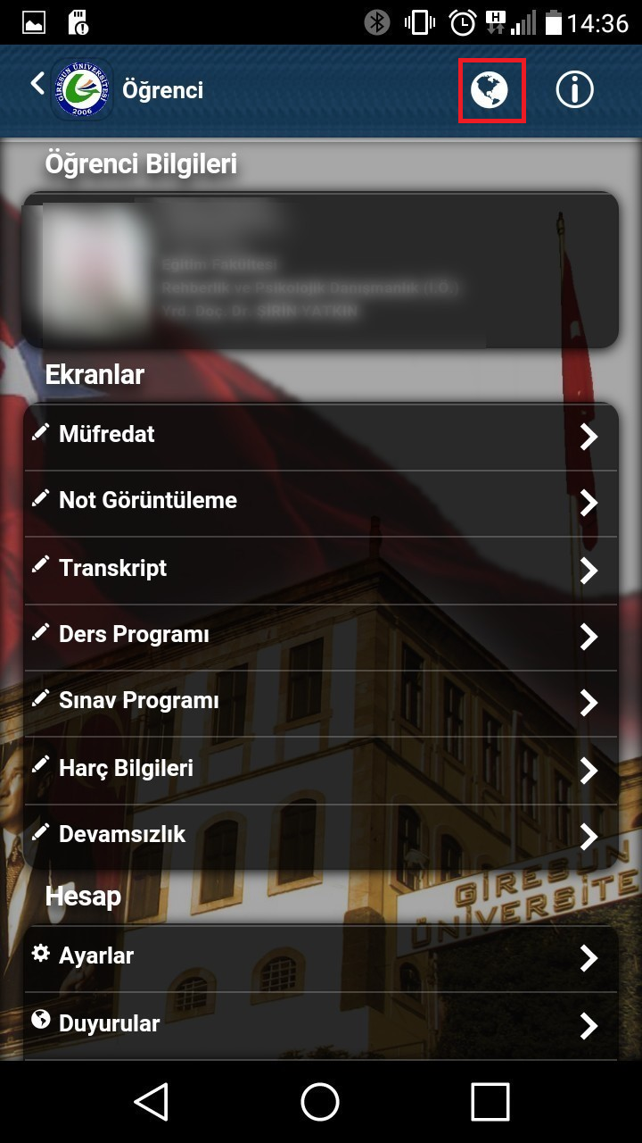
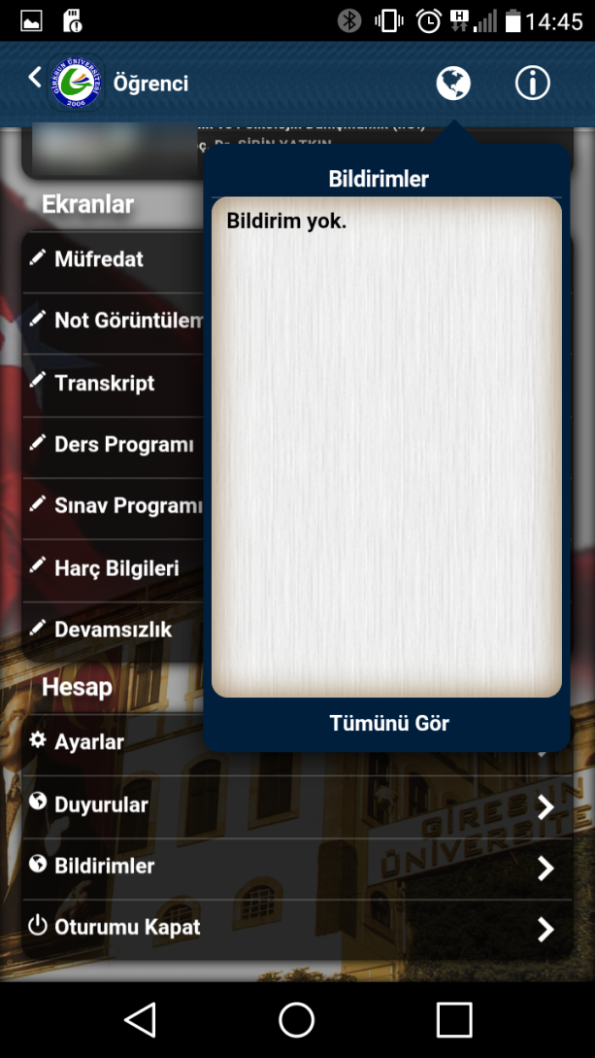

Slide 62
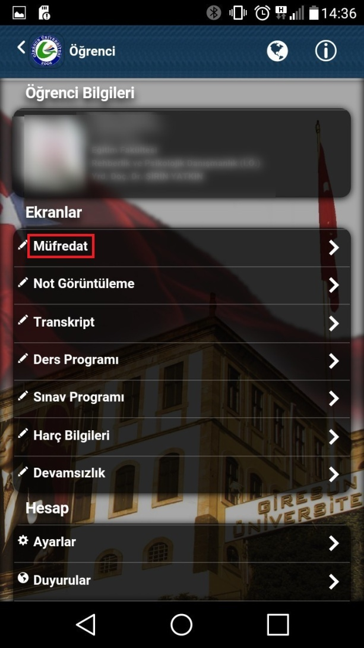
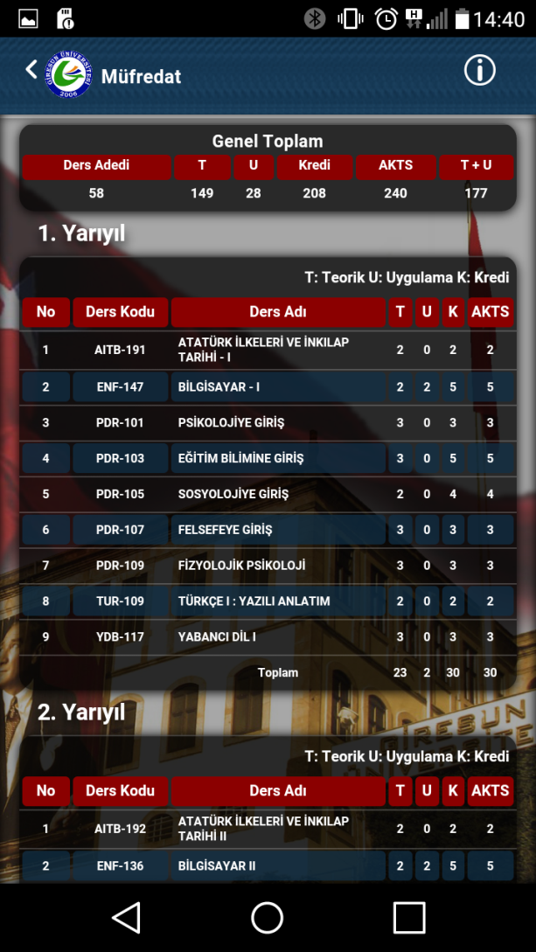

Slide 63
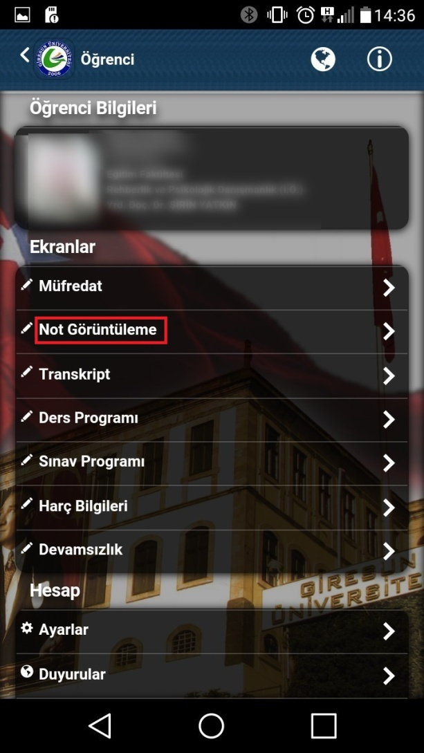
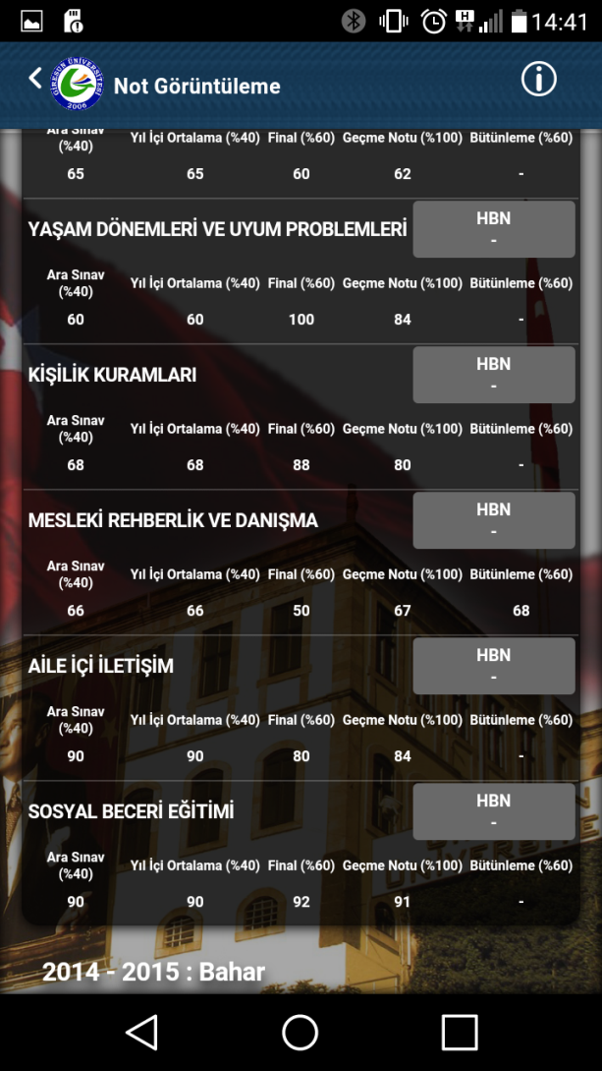

Slide 64
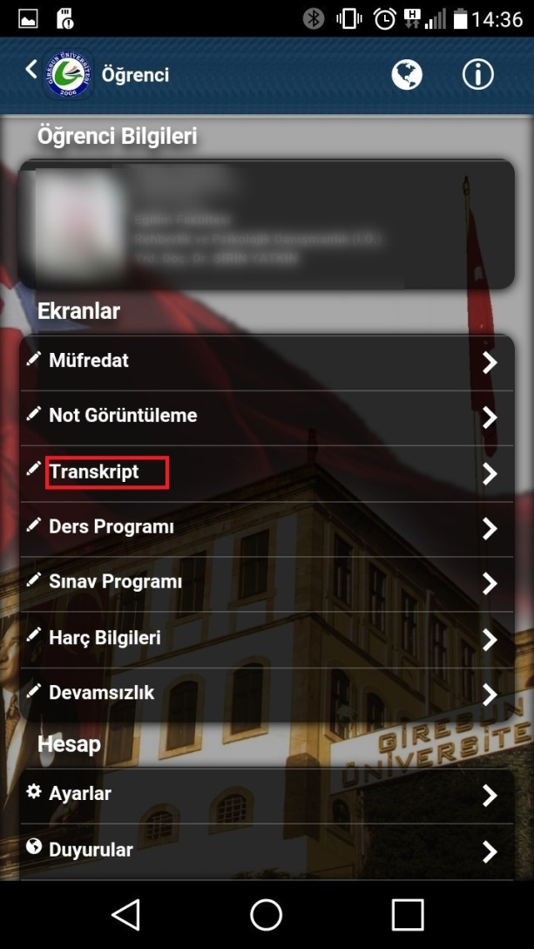
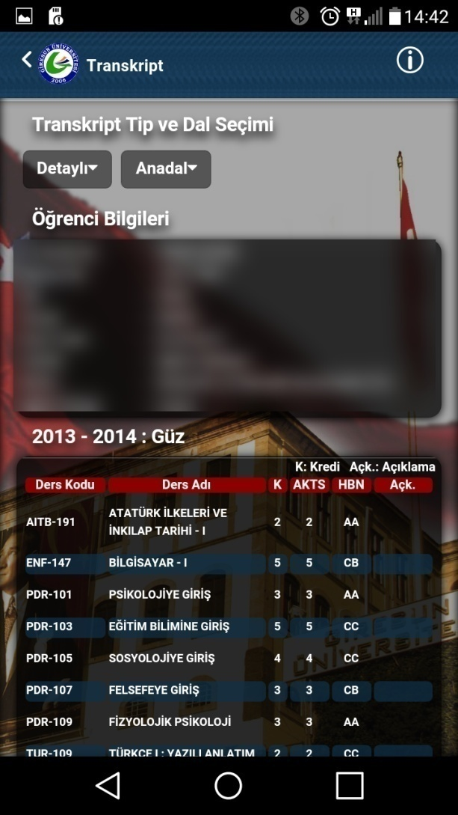

Slide 65

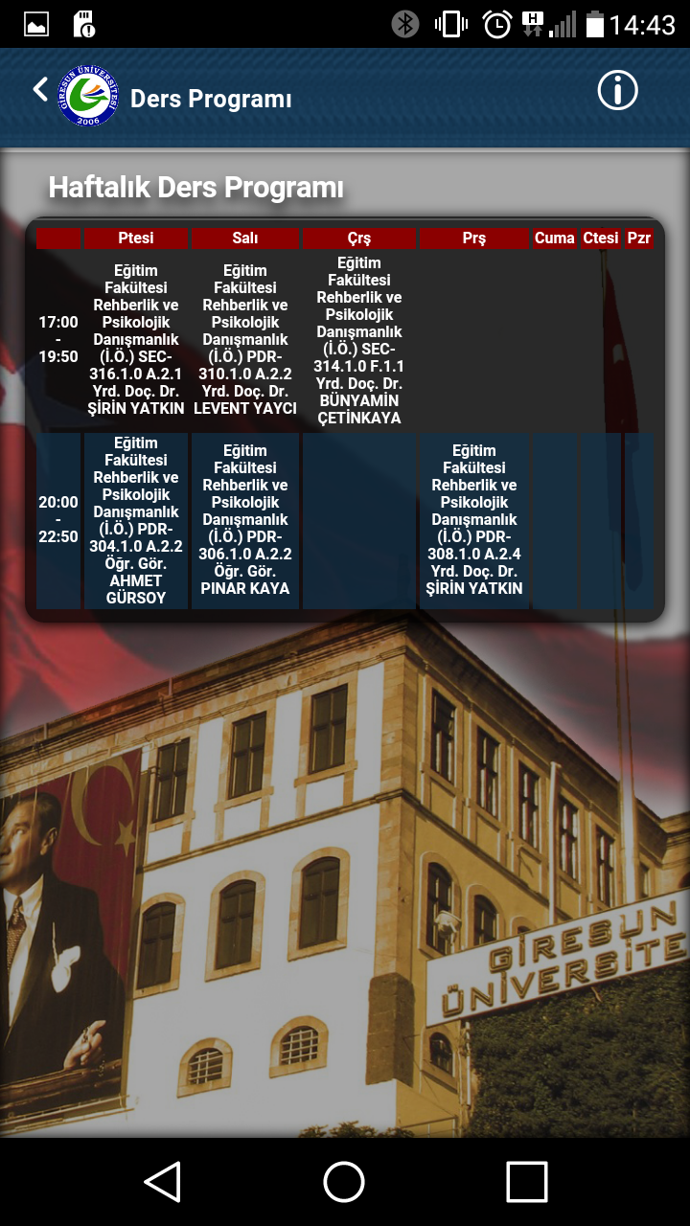

Slide 66
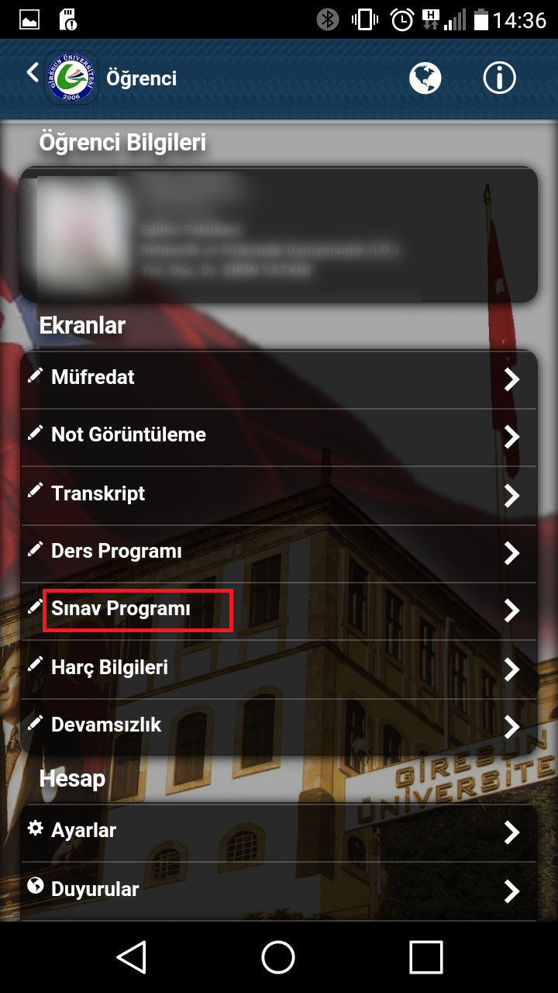


Slide 67
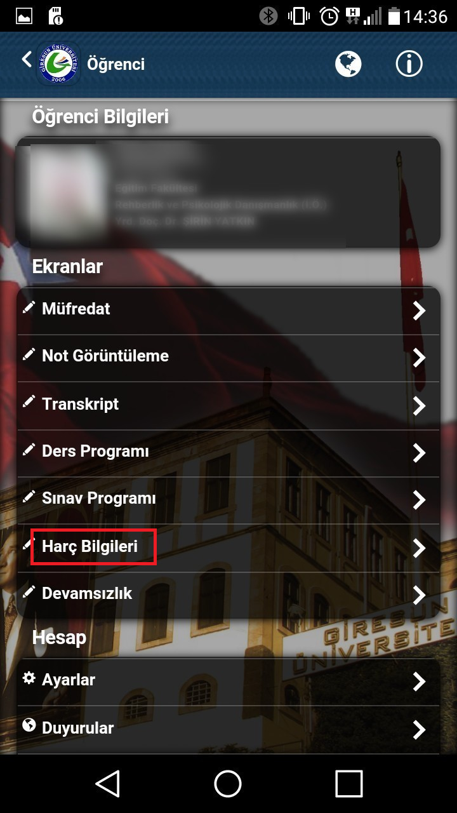
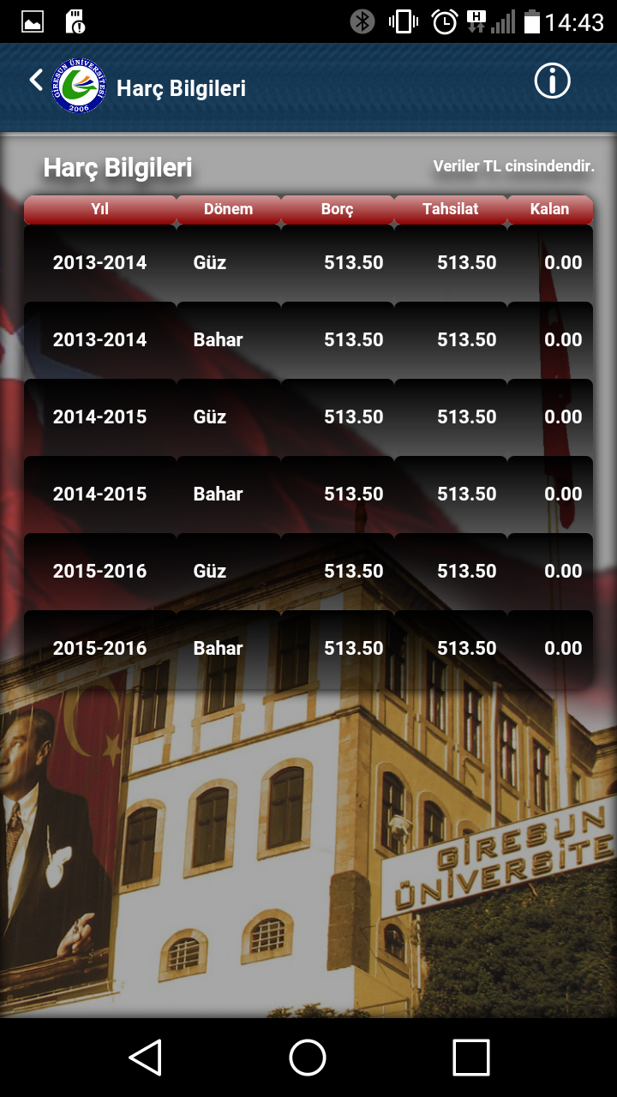

Slide 68
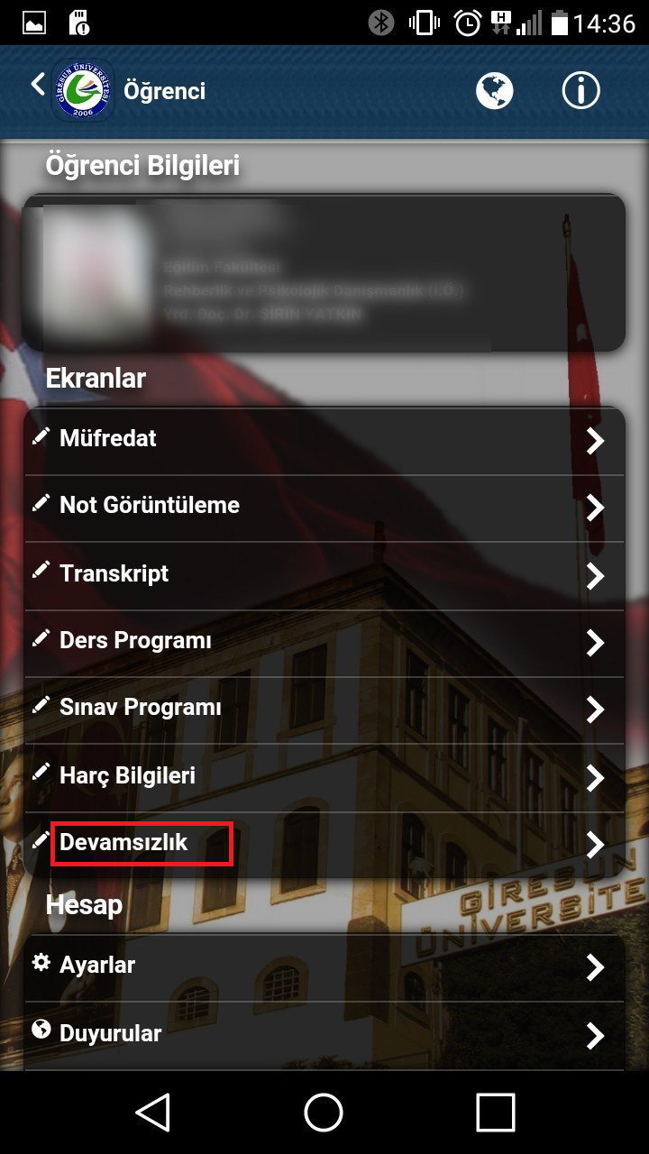
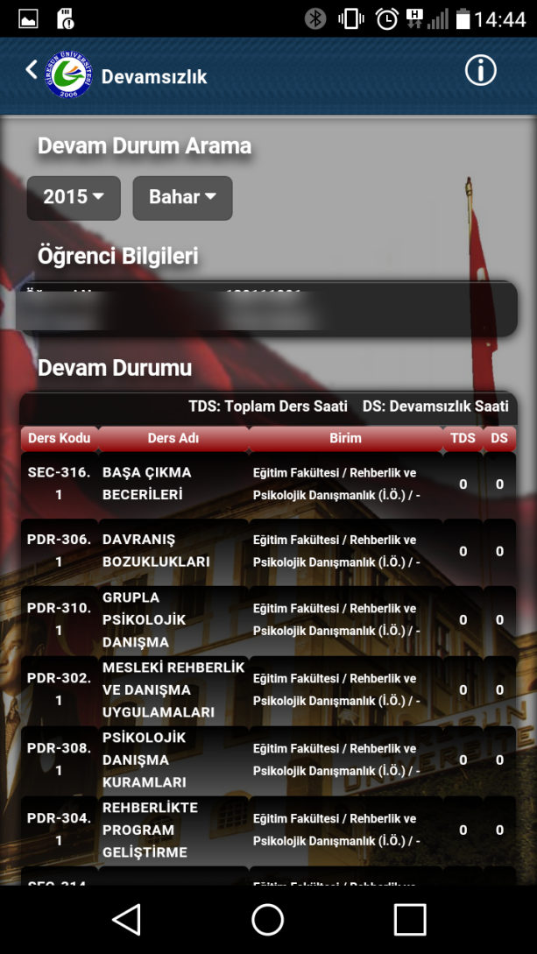

Slide 69
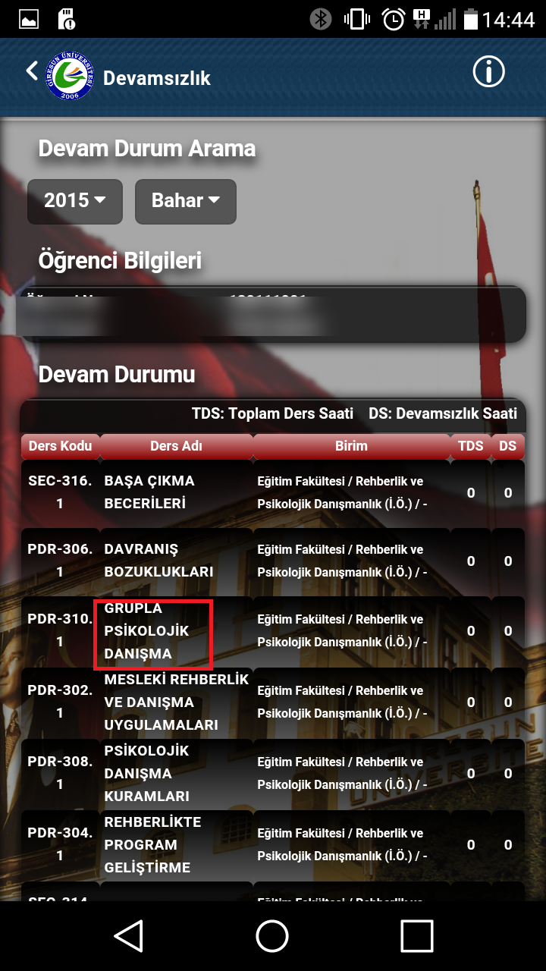


Slide 70



Slide 71



Slide 72
DİSİPLİN CEZALARI
Kınama
Yükseköğretim kurumundan bir haftadan bir aya kadar uzaklaştırma
Yükseköğretim kurumundan bir yarıyıl için uzaklaştırma
Yükseköğretim kurumundan iki yarıyıl için uzaklaştırma
Yükseköğretim kurumundan çıkarma

Slide 73
1- KINAMA CEZASI
Kınama cezasını gerektiren eylemler şunlardır;
a) Yükseköğretim kurumu yetkililerince istenilen bilgileri eksik veya yanlış bildirmek,
b) Ders, seminer, uygulama, laboratuvar, atölye çalışması, bilimsel toplantı ve konferans gibi çalışmaların düzenini bozmak,
c) Yükseköğretim kurumu içinde izinsiz olarak bildiri dağıtmak, afiş ve pankart asmak,
ç) Yükseköğretim kurumunca asılmış duyuruları, program ve benzerlerini koparmak, yırtmak, değiştirmek, karalamak veya kirletmek,
d) Sınavlarda kopyaya teşebbüs etmek.
e) Üniversite kampüsünde üniversite senatosu tarafından belirlenen alanlar dışında, sigara ve diğer tütün ürünleri ile elektronik sigara kullanmak.

Slide 74
2- YÜKSEKÖĞRETİM KURUMUNDAN BİR HAFTADAN BİR AYA KADAR UZAKLAŞTIRMA
a) Öğrenme ve öğretme hürriyetini engelleyici veya yükseköğretim kurumlarının işleyiş ve huzurunu bozucu eylemlerde bulunmak,
b) Disiplin soruşturmalarının usulüne uygun bir şekilde yürütülmesini engellemek,
c) Yükseköğretim kurumundan aldığı kendine hak sağlayan bir belgeyi başkasına vererek kullandırmak veya başkasına ait bir belgeyi kullanmak,
ç) Yükseköğretim kurumunda kişilerin şeref ve haysiyetini zedeleyen sözlü veya yazılı eylemlerde bulunmak,
d) Yükseköğretim kurumu personelinin, kurum içinde ya da dışında, şeref ve haysiyetini zedeleyen sözlü veya yazılı eylemlerde bulunmak,
e) Yükseköğretim kurumunda alkollü içki içmek,
f) Yükseköğretim kurumuna ait kapalı veya açık mahallerde yetkililerden izin almadan toplantılar düzenlemek,
g) Yükseköğretim kurumu personeli veya öğrencilerini tehdit etmek.

Slide 75
3-YÜKSEKÖĞRETİM KURUMUNDAN BİR YARIYIL İÇİN UZAKLAŞTIRMA CEZASI
Bu cezayı gerektiren eylemler şunlardır;
a)Yükseköğretim kurumlarında işgal ve benzeri fiillerle yükseköğretim kurumunun hizmetlerini engelleyici eylemlerde bulunmak,
b) Kurum personeli veya öğrencilerine fiili saldırıda bulunmak,
c) Yükseköğretim kurumlarında hırsızlık yapmak,
ç)Yükseköğretim kurumu bünyesinde mevcut bina, demirbaş eşya ve benzeri malzemeyi tahrip etmek veya bilişim sistemine zarar vermek,
d)Sınavlarda kopya çekmek veya çektirmek,
e)Seminer, tez ve yayınlarında intihal yapmak veya bunları anket uygulaması, veri toplama gibi akademik değerlendirme içermeyen katkılar hariç olmak üzere, kişisel emeği ve akademik birikimi dışında kısmen ya da tamamen başkalarına yazdırmak,
f)Yükseköğretim kurumundan uzaklaştırma cezası almış olmasına rağmen bu karara uymamak,
g)24/6/2004 tarihli ve 5199 sayılı Hayvanları Koruma Kanununun 28/A maddesinin üçüncü ve dördüncü fıkralarında sayılan fiillerden birini yükseköğretim kurumlarında işlemek.

Slide 76
4- YÜKSEKÖĞRETİM KURUMUNDAN İKİ YARIYIL İÇİN UZAKLAŞTIRMA
Bu cezayı gerektiren eylemler şunlardır;
a)Yükseköğretim kurumu görevlilerine karşı cebir ve şiddet kullanarak görevin yapılmasına engel olmak,
b)Öğrencilere karşı cebir ve şiddet kullanarak yükseköğretim hizmetlerinden yararlanmalarını engellemek,
c)Yükseköğretim kurumları içerisinde uyuşturucu veya uyarıcı madde kullanmak, taşımak, bulundurmak,
d)Sınavlarda tehditle kopya çekmek, kopya çeken öğrencilerin sınav salonundan çıkarılmasına engel olmak, kendi yerine başkasını sınava sokmak veya başkasının yerine sınava girmek,
e)Yükseköğretim kurumlarında cinsel tacizde bulunmak,
f)Yükseköğretim kurumlarında 10/7/1953 tarihli ve 6136 sayılı Ateşli Silahlar ve Bıçaklar ile Diğer Aletler Hakkında Kanuna aykırı olarak ateşli silahlarla mermilerini ve bıçaklarla saldırı ve savunmada kullanılmak üzere özel olarak yapılmış bulunan diğer aletleri, patlayıcı maddeleri taşımak ve bulundurmak,
g)Yükseköğretim kurumunun bilişim sistemine girerek kendisine veya başkasının yararına haksız bir çıkar sağlamak ya da kişilerin mağduriyetine neden olmak,
h)Soruşturma ile görevlendirilenleri tehdit etmek,
ı)5199 sayılı Kanunun 28/A maddesinin ikinci fıkrasında sayılan fiili yükseköğretim kurumlarında işlemek

Slide 77
5- YÜKSEKÖĞRETİM KURUMUNDAN ÇIKARMA CEZASI
Bu cezayı gerektiren eylemler şunlardır;
a)Mahkeme kararıyla kesinleşmiş olmak kaydıyla suç işlemek amacıyla örgüt kurmak, böyle bir örgütü yönetmek veya bu amaçla kurulan örgüte üye olmak,
b)Suç işlemek amacıyla kurulan bir örgüte üye olmamakla birlikte, örgüt adına faaliyette bulunmak veya örgüte yardım etmek,
c)Uyuşturucu veya uyarıcı maddeleri satmak, başkalarına vermek ya da ticaretini yapmak,
ç)6136 sayılı Kanuna aykırı olarak ateşli silahlarla, mermilerini ve bıçaklarla saldırı ve savunmada kullanılmak üzere özel olarak yapılmış bulunan diğer aletleri, patlayıcı maddeleri kullanmak,
d)Kişilerin vücudu üzerinde cinsel davranışlarda bulunmak suretiyle cinsel dokunulmazlıklarını ihlal etmek.

Slide 78
SAVUNMA HAKKI
(1) Hakkında disiplin soruşturması açılan öğrenciye isnat edilen suçun neden ibaret olduğu, savunmasını yapacağı tarihten en az yedi gün önce yazılı olarak bildirilir. Bu yazıda; öğrenciden belirtilen gün, saat ve yerde savunmasını yapmak üzere hazır bulunması istenilir.
(2) Savunma yapmak üzere gelen kişinin savunmasını yazılı olarak sunmayı talep etmesi halinde kendisine üç günden az olmamak üzere süre verilebilir. Yazılı savunma sunulduktan sonra soruşturmacı öğrenciye ek sorular yöneltebilir.
(3) Öğrenciye gönderilecek davetiyede; çağrıya özürsüz olduğu halde uymadığı veya özrünü zamanında bildirmediği takdirde, savunmadan vazgeçmiş sayılacağı ve diğer delillere dayanılmak suretiyle hakkında gerekli kararın verileceği belirtilir.
(4) Geçerli bir özür bildiren veya mücbir sebep dolayısıyla davete uymadığı anlaşılan öğrenciye uygun bir süre verilir. Tutuklu öğrencilere savunmalarını yazılı olarak gönderebilecekleri bildirilir.
(5) Soruşturma öğrencinin kendini gereği gibi savunmasına imkân verecek şekilde yürütülür.

Slide 79
CEZALARIN BİLDİRİLMESİ, BAŞVURU YOLLARI VE CEZANIN UYGULANMASI
  a)Disiplin soruşturmasının sonucu, hakkında disiplin soruşturması yürütülen öğrenci ile varsa mağdura bildirilir.
  b)Disiplin soruşturması sonunda verilen disiplin cezası, soruşturma açmaya yetkili amir tarafından yukarıda sayılanlara ilaveten; öğrenciye burs veya kredi veren kuruluşa ve yükseköğretim kurumuna bildirilir.
  c)Disiplin cezası vermeye yetkili amir veya kurul kararlarında hangi tarihten itibaren uygulanacağı belirtilmediği takdirde, disiplin cezaları verildikleri tarihten itibaren uygulanırlar.
  ç)Disiplin amirleri ve kurullarınca verilen disiplin cezalarına karşı on beş gün içinde üniversite yönetim kuruluna itiraz edilebilir. Dosya kapsamında, disiplin suçunu oluşturan fiil sebebiyle doğrudan mağdur olan kişi de aynı usulle karara itiraz edebilir. Cezalar öğrencinin dosyasına işlenir.
  d)İtiraz halinde, üniversite yönetim kurulu, on beş gün içinde itirazı kabul veya reddeder. İtirazın kabulü halinde yetkili disiplin amiri veya kurulu kabul gerekçesini dikkate alarak otuz gün içinde karar verir.
  e) Öğrencilere verilen disiplin cezalarına karşı, itiraz hakkı kullanılmadan da idari yargı yoluna başvurulabilir

Slide 80
YATAY GEÇİŞ YÖNTEMLERİ

Slide 81
1- Kurum İçi Programlar Arası
2- Kurumlar Arası
3- Merkezi Yerleştirme Puanı İle

Slide 82
1- Kurum İçi Programlar Arası Yatay Geçiş
a) Üniversitemiz bünyesinde mevcut birimlerin (fakülte, yüksekokul, konservatuvar veya meslek yüksekokulu) eşdeğer düzeydeki diploma programlarına ilgili yönetim kurulu tarafından belirlenen kontenjanlar dahilinde yatay geçiş yapılabilir.

Slide 83
b) Yatay geçiş kontenjanları her bir diploma programı için ikinci yarıyıldan başlamak (ön lisans programlarında 2. ve 3. yarıyıllara yatay geçiş yapılabilir) üzere kontenjan ilan edilen her yıl için ÖSYM kılavuzunda öngörülen öğrenci kontenjanının %15’ini geçmeyecek biçimde ilgili yönetim kurulları tarafından karara bağlanır.

Slide 84
c) Öğrencinin not ortalamasının en az 4.00 üzerinde 2.00 olması ve uyarma cezasından daha ağır bir ceza almaması gerekir.
Kontenjanlar, Senatonun belirlediği şartlar ve taban puanlar Yükseköğretim Kurulu’nun sayfasında ilan edilen takvimde yer alan son başvuru tarihinden 15 gün önce Üniversitemiz web sayfasında ilan edilir.

Slide 85
d) Yatay geçiş için öğrencinin merkezi sınava girdiği yıl itibariyle geçmek istediği diploma programı için geçerli olan puan türünde aldığı merkezi yerleştirme puanının geçmek istediği diploma programına eşdeğer veya yüksek olması gereklidir.

Slide 86
e) Özel yetenek sınavı ile öğrenci alan diploma programlarına kurum içi yatay geçişlerde diğer şartların yanı sıra yetenek sınavında da başarılı olma şartı aranır.

Slide 87
2- Kurumlar Arası Yatay Geçiş
a) Yükseköğretim kurumlarının aynı düzeydeki eşdeğer diploma programları arasında ve Yükseköğretim Kurulu tarafından yayınlanan kontenjanlar çerçevesinde yapılır. (Bahar dönemi sadece MYO için Ocak ayı başında, Güz dönemi lisans ve ön lisans programlar için Temmuz ayı başında yayınlanır)

Slide 88
b) Öğrencinin kayıtlı olduğu dönemlere ait genel not ortalamasının 4.00 üzerinden 2.50 olması şarttır.
c) Ön lisans derecesinde , hazırlık, birinci ve son yarıyıllara yatay geçiş yapılamaz
d) Lisans derecesinde hazırlık, birinci ve son sınıfta yatay geçiş yapılamaz

Slide 89
e) Aynı yükseköğretim kurumunda aynı diploma programlarında birinci öğretimden ikinci öğretime kontenjan sınırlaması olmaksızın geçiş yapılabilir. Ancak, ikinci öğretime geçiş yapan öğrenciler ikinci öğretim ücreti öderler.
f) Başvuruda bulunacak öğrencinin yatay geçiş yapabilmesi için hiçbir disiplin cezası almamış olması şarttır.
g) Yatay geçiş başvuruları sadece ilan edilen süre içerisinde yapılabilir.

Slide 90
3- Merkezi Yerleştirme Puanı (Ek-1) ile Yatay Geçiş
a) Öğrencinin kayıt olduğu yıldaki merkezi yerleştirme puanı, geçmek istediği programın girdiği yıldaki taban puanına eşit veya yüksek olması durumunda başvuru yapılabilir.(Örneğin İşletme –puan türü EA- programında kayıtlı bir öğrencinin YKS sonuç belgesinde SAY puanı varsa ve bu öğrenci SAY puanı ile öğrenci alan programlara geçmek istiyor ise puanı geçmek istediği programın puanına eşit veya yüksek ise geçiş başvurusunda bulunabilir.)

Slide 91
b) Başvurular her yıl eğitim öğretim dönemi başlamadan önce Ağustos ayının 15’ine kadar, ilgili birime yapılır ve Eylül ayının 10’una kadar değerlendirilerek sonuçlandırılır. Kayıtlanma işlemleri 15 Eylül tarihine kadar tamamlanır. Ara dönemde kontenjanın %20 sine kadar olmak şartı ile öğrenci kabul edip etmeme üniversite yönetimlerince belirlenmektedir.

Slide 92
c) Hazırlık sınıfı ve son sınıf da dahil olmak üzere yatay geçiş için Yükseköğretim Yürütme Kurulu’nun belirleyeceği takvim dahilinde başvuru yapılabilir.
d) Yükseköğretim Yürütme Kurulu aksine bir karar almadığı süre zarfında yatay geçiş yapılmak istenilen programın YKS kılavuzunda öngörülen öğrenci kontenjanının %30’unu geçmemek şartıyla başvurular ilgili yükseköğretim kurumlarına yapılır.

Slide 93
e) Başvuruların kontenjandan fazla olması durumunda YKS puanı en yüksek adaydan başlayarak yapılacak sıralama sonucunda kontenjan kadar adayın yatay geçiş başvurusu kabul edilir.
f) Özel yetenek sınavı ile kayıt olan öğrencilerde merkezi yerleştirme puanı ile yatay geçiş başvurusu yapabilir. Özel yetenek sınavı ile öğrenci alan programlara yatay geçiş yapılamaz.

Slide 94
g) İlgili yılda YKS sonucunda herhangi bir yükseköğretim kurumuna kayıt olan öğrenciler başvuru yapamamaktadırlar. İlgili yılda YKS ile yerleşerek kayıt yaptıran öğrenciler bir sonraki dönem/yılda başvuru hakkı bulunmaktadır.
h) Öğrencilerin kayıt oldukları yıldaki merkezi yerleştirme puanları ile geçmek istedikleri yükseköğretim programlarının merkezi yerleştirme puanlarını sağlamaları şartıyla önlisans veya lisans programlarına geçiş yapılabilir. (ön lisanstan lisansa, lisanstan ön lisansa)

Slide 95
ı) Sadece Türkiye’deki yükseköğretim kurumlarında kayıtlı öğrenciler bu haktan yararlanabilirler.
Öğrenciler Ek Madde-1 uyarınca sadece 1 kez yatay geçiş yapabilirler. Ancak söz konusu madde uyarınca yatay geçiş yapan öğrenciler YKS merkezi yerleştirme sonucu kayıt hakkı kazandıkları yükseköğretim kurumuna daha sonraki başvuru tarihlerinde geri dönebilirler.
210804056

